Slide 1
Skandinávská kinematografie
FAVh051/FAVKh024
Mgr. Michal Večeřa, Ph.D.

Slide 2
Struktura předmětu
Chronologický vývoj jednotlivých skandinávských kinematografií
  Rozdílná dynamika vlivem společenské, ekonomické, politické situace
Počátky – 20. léta – zvuk a 30. léta – 2. sv. válka – raně poválečné období…
Specifika filmové tvorby
  Průmyslová perspektivy
  Typy natáčených filmů

Slide 3
Skandinávská kinematografie
Kinematografie malého národa
Systém produkce a distribuce
Lokální specifika
Transnacionalita
  Tvorba
  Migrace pracovníků

Slide 4
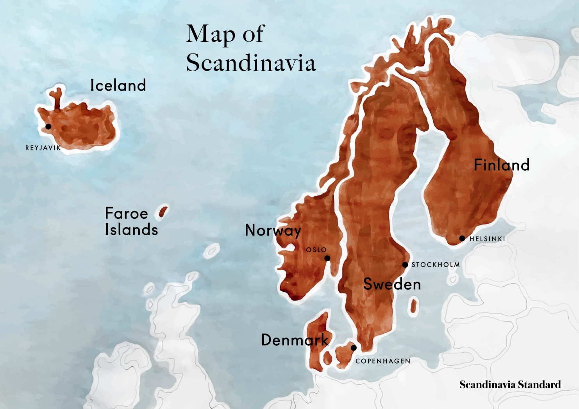
Skandinávská kinematografie
Dánsko
Švédsko
Norsko
Finsko
Island

Slide 5
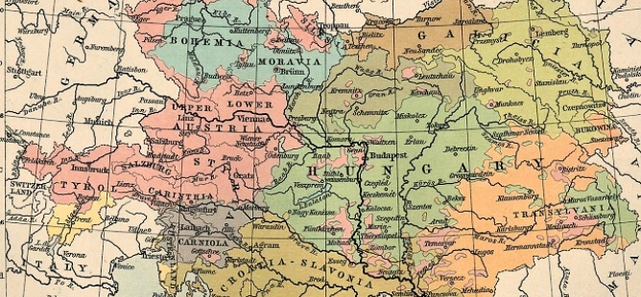
Kinematografie malého národa
Velikost trhu a publika, Jazykové bariéry, Slabší ekonomická základna
=>Nedostatečný odbyt
Napodobování zahraničních filmů?
Převaha dovezených filmů
Opožděný start
Výhoda prvního na trhu
Nižší kvantita výroby
Odchod umělců „za lepším
Cesta k úspěchu?
Vlastní témata
Vlastní žánry
Vlastní herci

Slide 6
Skandinávská kinematografie
První projekce
  Dánsko – Vilhelm Pacht – 1896
  Norsko – Skladanowsky & Bioskop
  Švédsko – červen 1896
  Finsko – červen 1896 – Lumiere
  Island – 1903
První hrané filmy
  Dánsko – 1906
  Norsko – 1907
  Švédsko – 1896
  Finsko – 1904
  Island – 1919

Slide 7
Transnacionální identity
  Transnacionální identity jsou identity decentralizované. Migrant s transnacionální identitou má vícero domovů, vícero národních identit zároveň. Jinak řečeno, přistěhovalec se cítí doma jak ve své zemi původu, tak ve svém aktuálním bydlišti. V obou případech pociťuje sounáležitost s daným místem a jeho kulturou.“

Slide 8
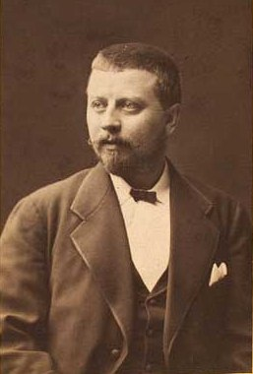
Skandinávská kinematografie
Dánsko
  1896 – Vilhelm Pacht
    První veřejné promítání

Slide 9
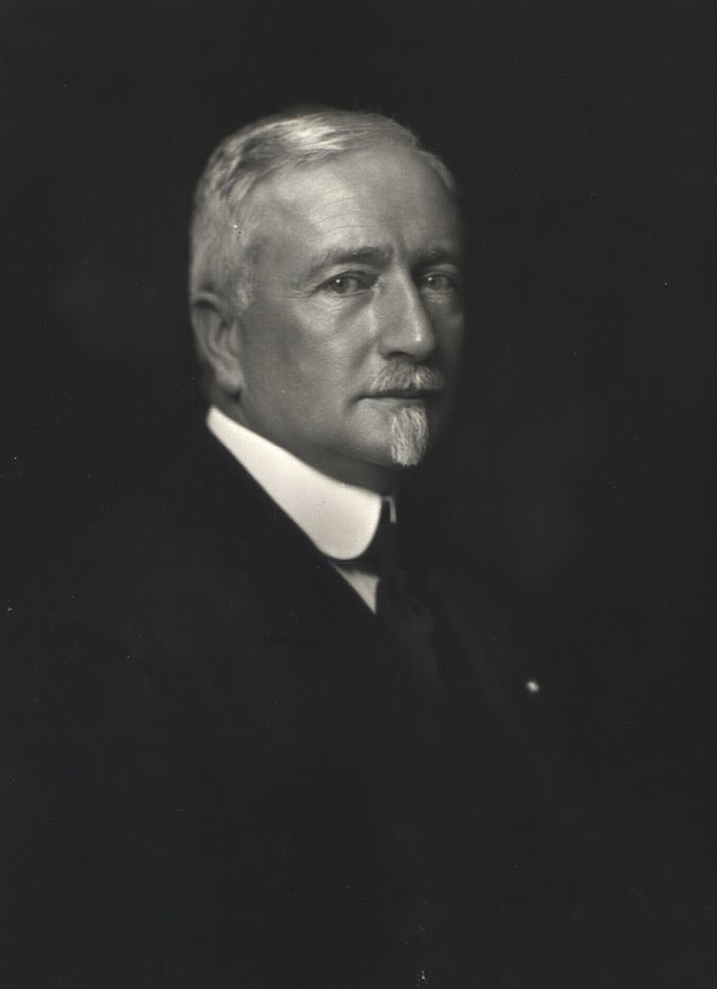
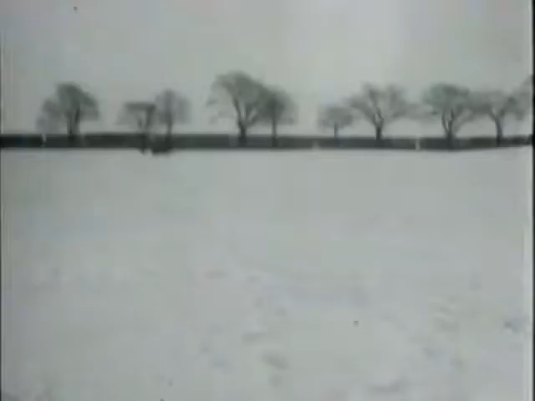
Peter Elfelt

Slide 10
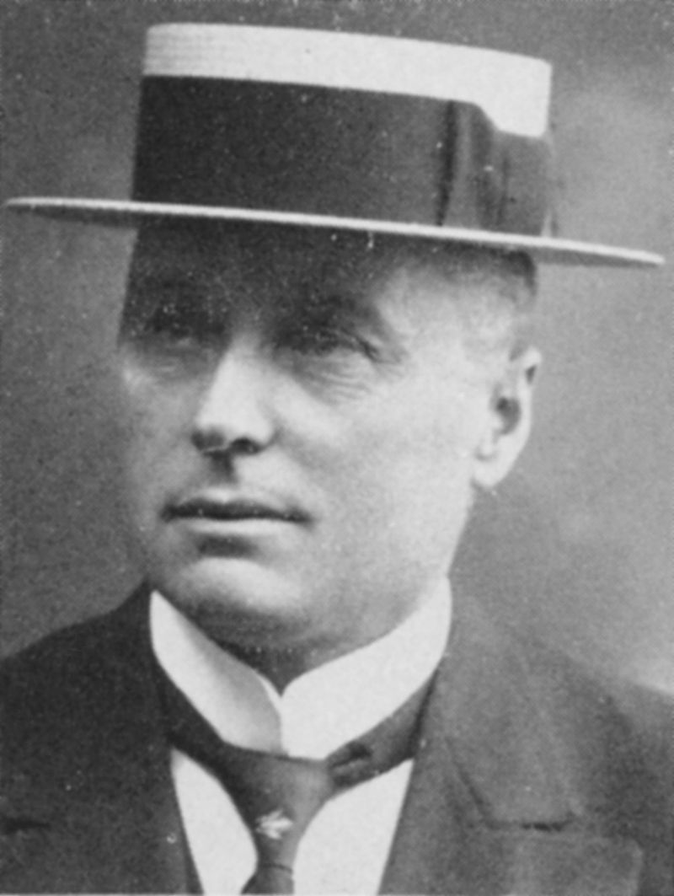
Ole Olsen & Nordisk
1906 – založení Nordisku
1906-1908 – zahraniční pobočky
Do roku 1910
  Jednodílné filmy - Løvejagten (1907)
Den hvide Slavehandel (1910)
  Fotorama vs. Nordisk

Slide 11
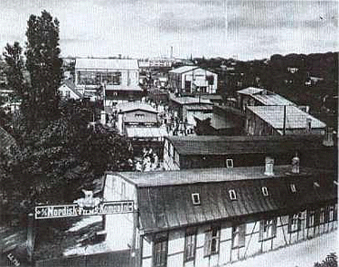

Slide 12

Fotorama

Slide 13
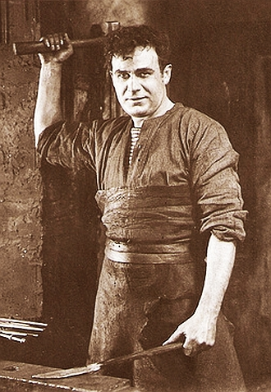
Dánské hvězdy
Valdemar Psilander
1910 – Obraz Doriana Graye
1917 – Klauni

Slide 14
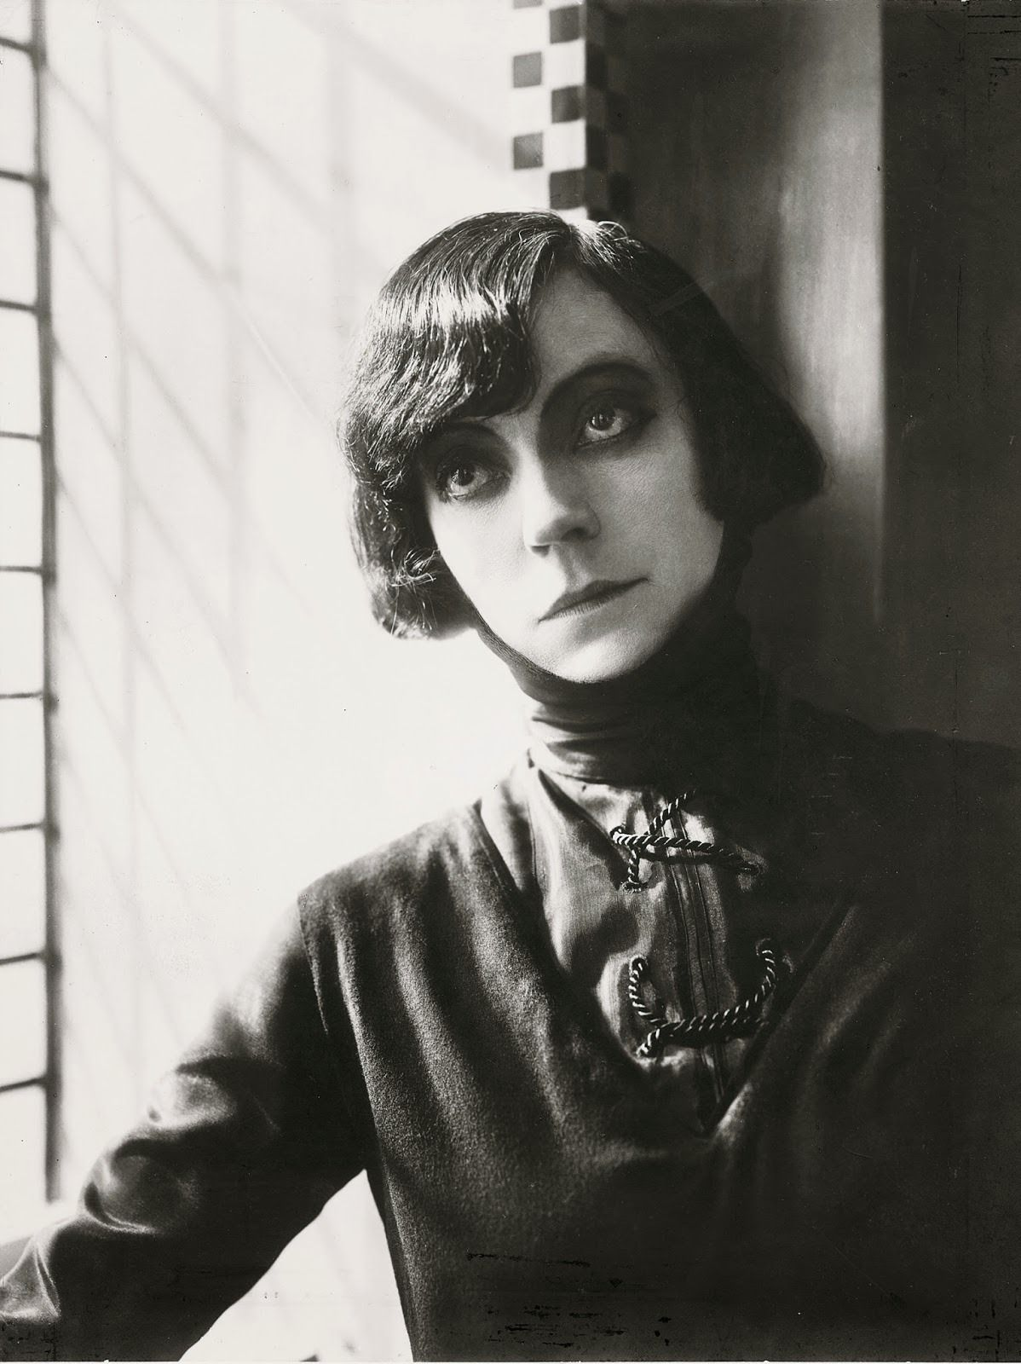
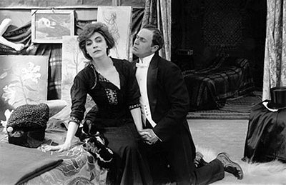
Asta Nielsen

Slide 15
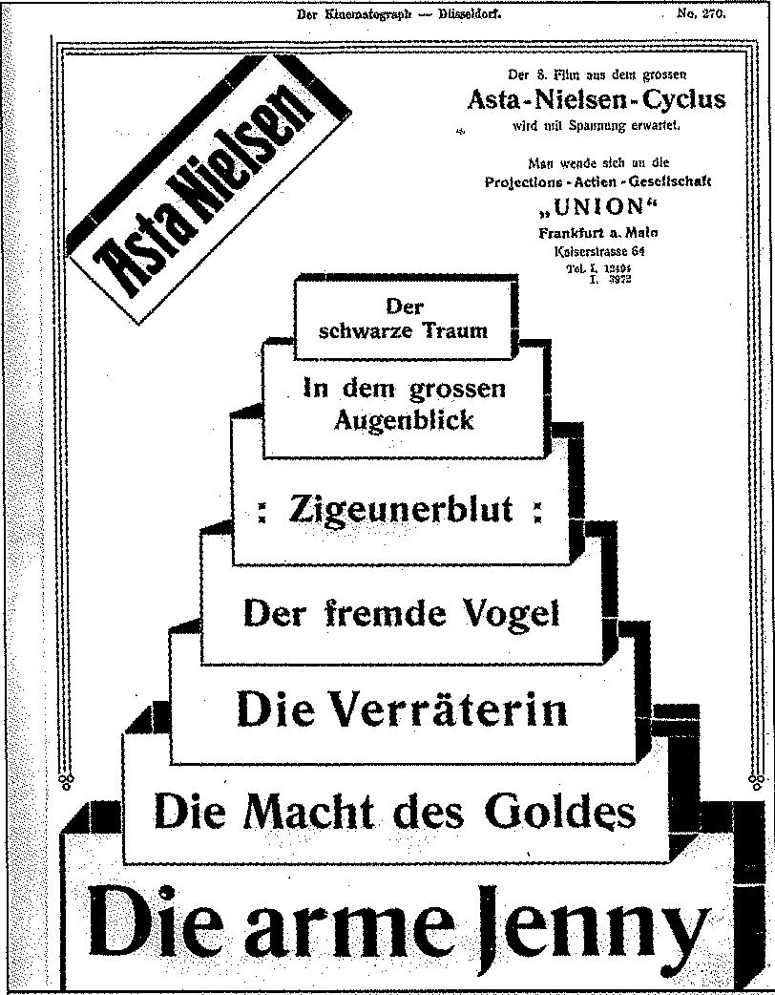
Asta Nielsen

Slide 16
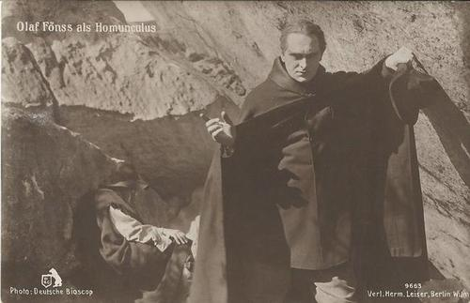
Olaf Fönss

Slide 17
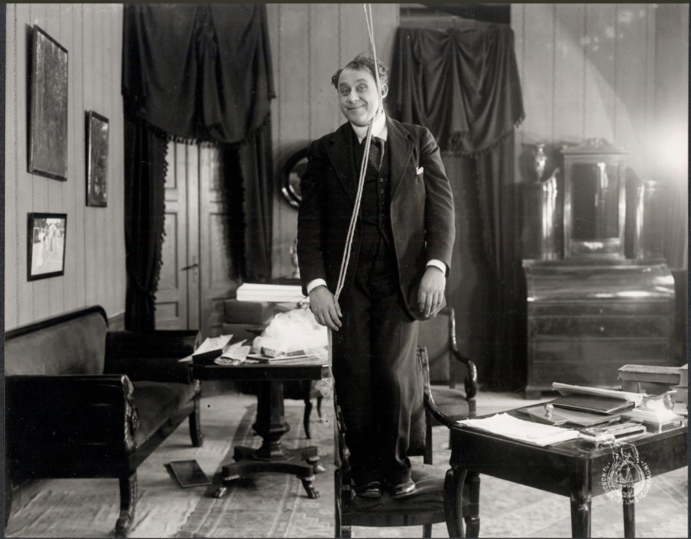
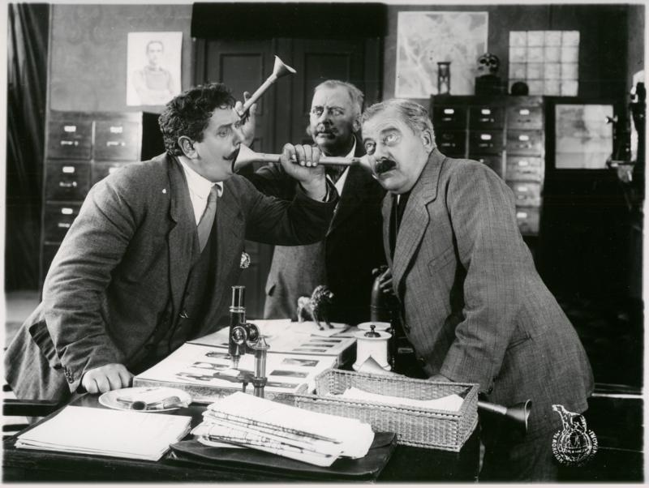
Lau Lauritzen

Slide 18
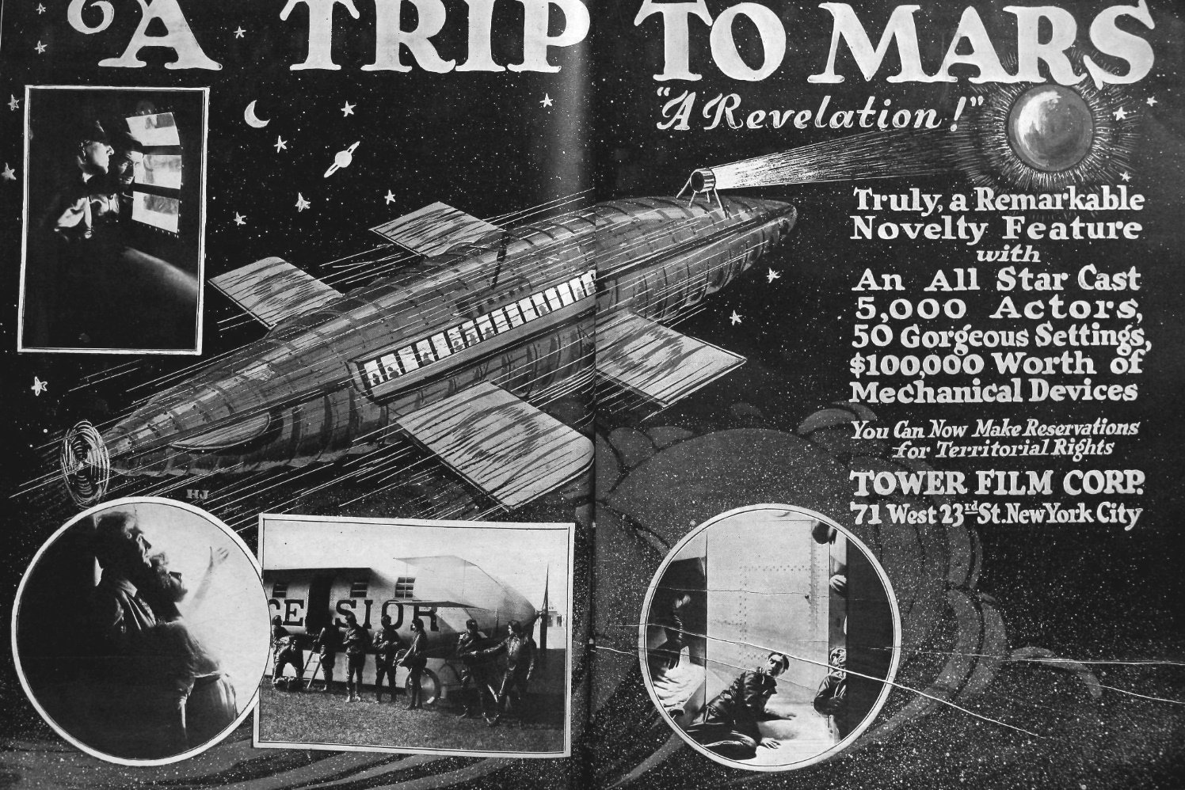
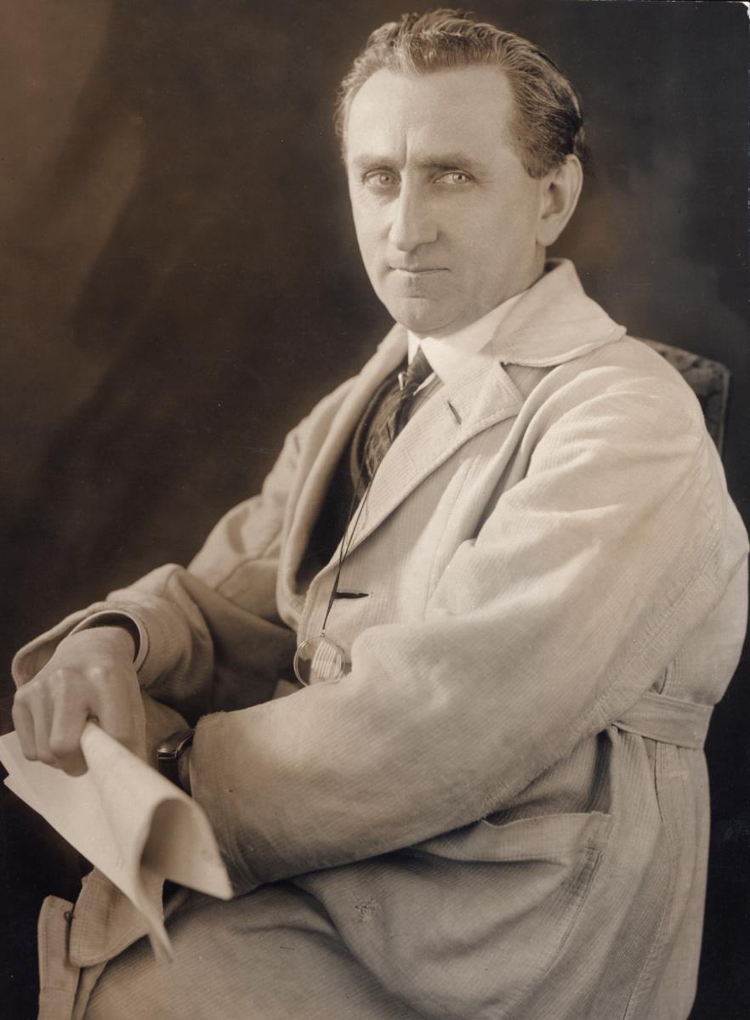
Holger-Madsen

Slide 19
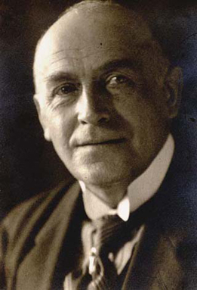


August Blom

Slide 20
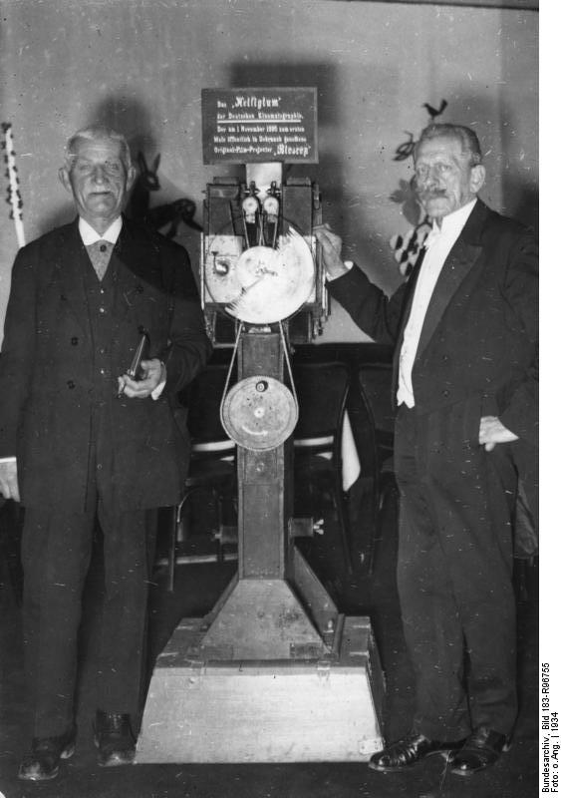
Švédsko
První filmy natočené ve Švédsku
  Bratři Skladanowští
  Komische Begegnung im Tiergarten zu Stockholm Slagsmål i Gamla Stockholm

Slide 21
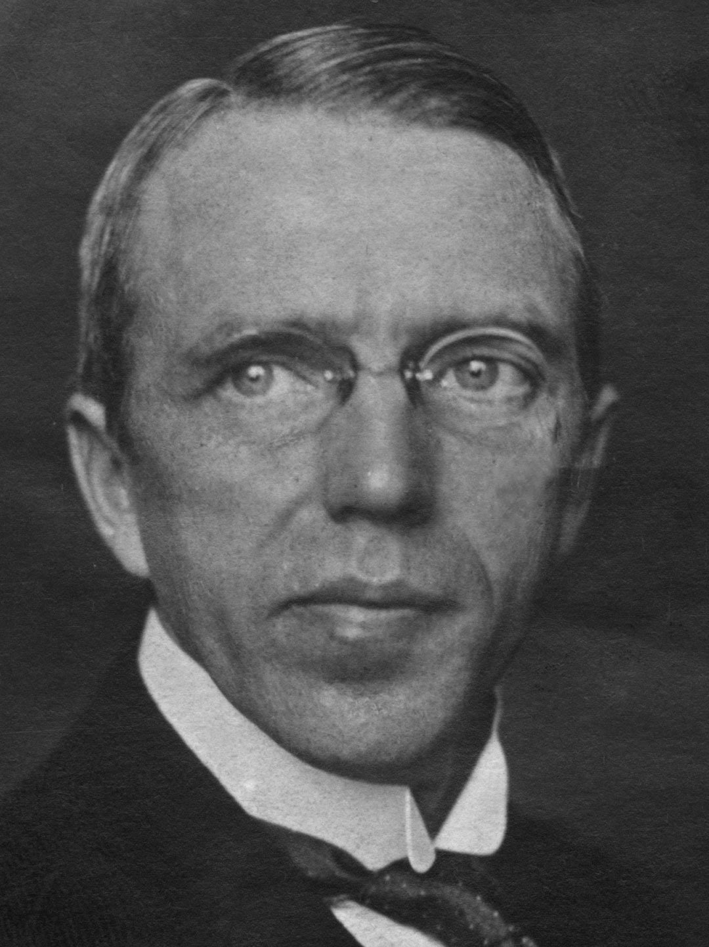
Švédsko
Charles Magnusson
  1907
    Zakládá Swedish Cinematographic Society
  1909
    Najat Svenska Biografteatern
  1912
    Najímá Stillera a Sjöströma
Ivar Kreuger
  1919
    Vznik Svensk Filmindustri – AB Skandia

Slide 22
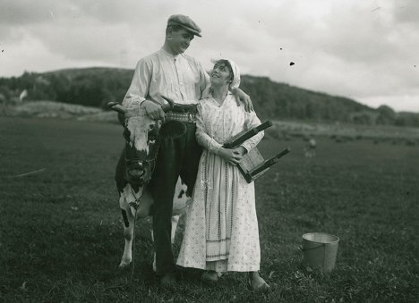
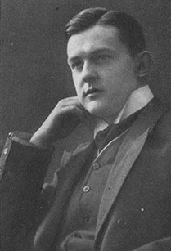
Georg af Klercker
1857-1951

Slide 23
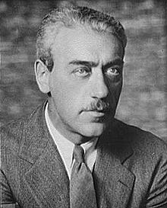
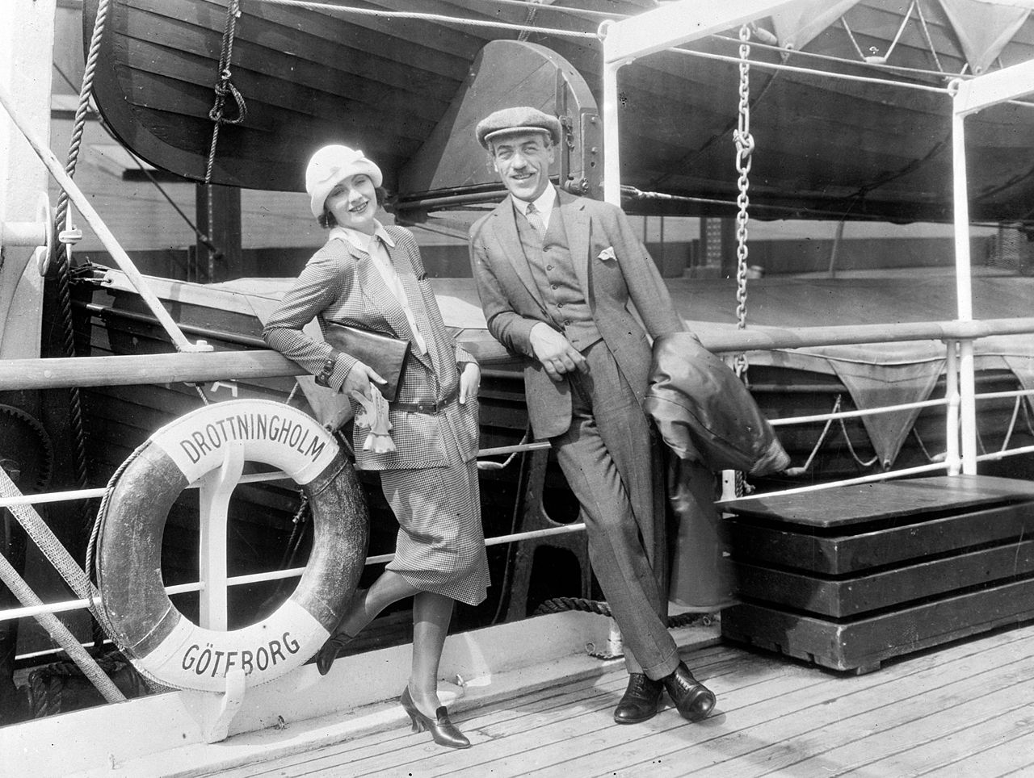
Mauritz Stiller
1883-1928

Slide 24
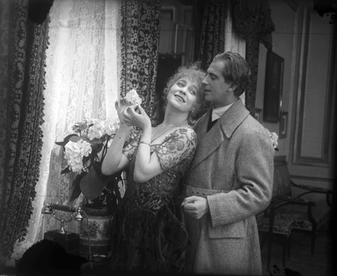
Erotikon, 1920

Slide 25
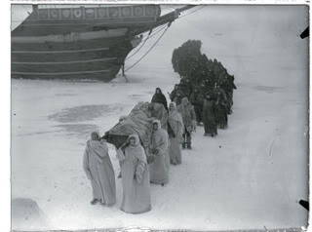
Poklad pana Arneho (Herr Arnes pengar), 1919

Slide 26
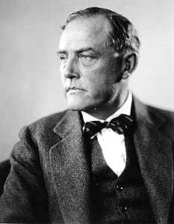
Victor Sjöström
1879-1960
1913 – Ingerborg Holm
1917 – Terje Vigen
1920/21 – Vozka Smrti

Slide 27
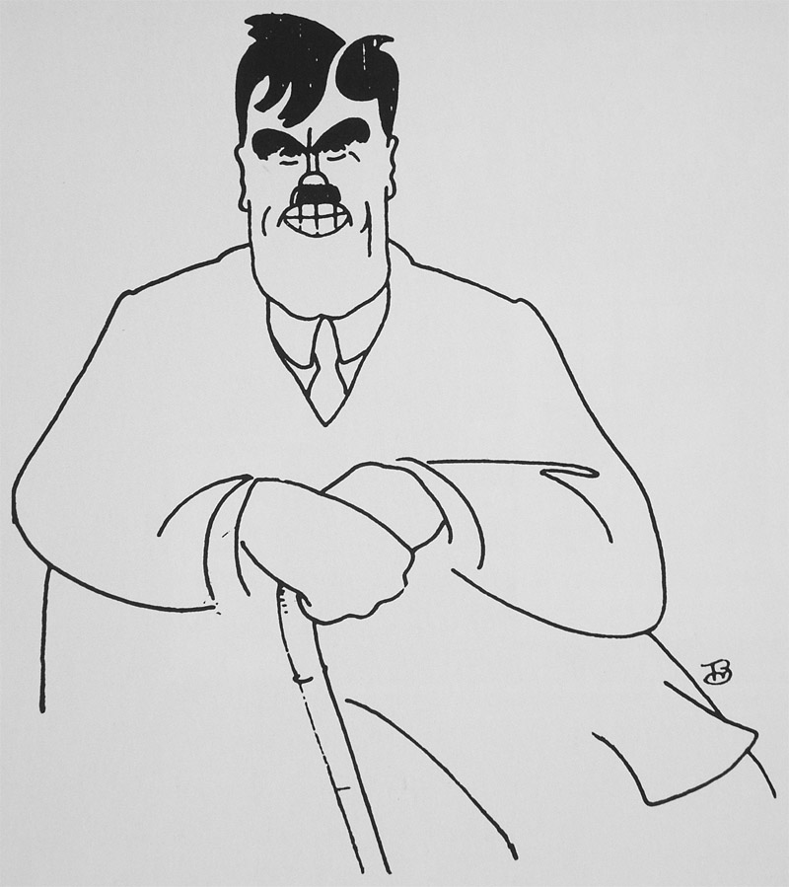
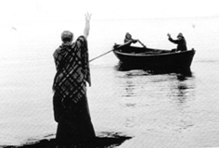
Norsko
Hugo Hermansen
  1904 najat k vedení kina v Oslu
Nebezpečný život rybáře – drama na moři (1907)
Under forvandlingens lov, eller Jo tykkere, jo bedre (1911)
1913 – Kinozákon
  důsledky

Slide 28
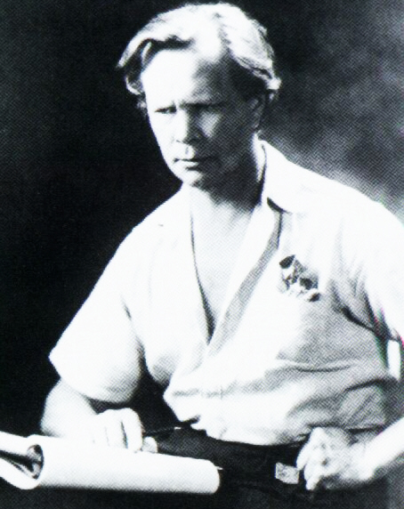
Finsko
1917 – samostatnost
  1896 – projekce
  1904 – první film
  1906 – Atelier Apollo
  1907 – Oy Maat
  1907 - Salaviinanpolttajat
1919 – Suomi-Film
  Erkki Karu
Fennica
Anna-Liisa (1922)

Slide 29
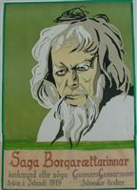
Island
Alfred Lind (1879-1959)
  1905 Island
  1909 a dále – Nordisk – Fotorama – Kosmorama – Kinografen – Filmfabriken Danmark – vlastní společnost
  1913 – Německo – Itálie – Švýcarsko
Franz Anton Nöggerath
  Natáčení na Islandu cca 1905-1906
1919 – Borgslægtens historie
1924 – Hadda Padda

Slide 30
Byly filmové průmysly omezené státními hranicemi?

Slide 31
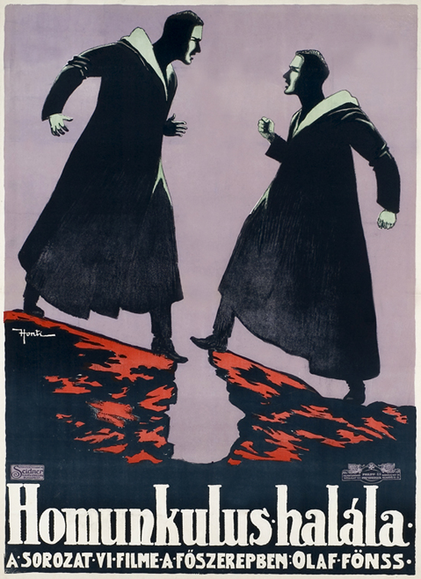
Homunculus (1916)
6dílný seriál – r. Otto Rippert
Motiv stvoření umělého člověka – Golem, Alraune, Metropolis
Příprava od května 1916
Hl. role Olaf Fönss – původně měl být angažován jeho bratr
1920 – znovuuvedeno ve 3 dílech a zkrácené o třetinu

Slide 32
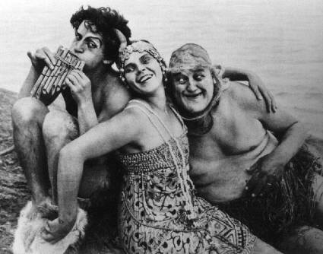
Autorenfilm
Literární adaptace, kosmopolitní charakter – přišel s nimi Nordisk – Gerhard Hauptmann – Atlantis (1913)
Angažování známých tvůrců pro film, německý ekvivalent francouzského film d‘art
  Max Reinhardt – Die Insel der Seligen (1913), Eine venezianische Nacht (1914)
Zakladateli Autorenfilmu
    Der Andere (1913) – variace na Jekylla & Hydea
    Die Landstraße (1913)

Slide 33
Otázky
Počátek kinematografie – kdy, kde, kdo?
Jak pozici jednotlivých kinematografií determinovala jejich charakteristika jako kinematografie malého národa?
Jak byste charakterizovali první filmy?
Napadají Vás nějaká specifika lokální tvorby?

Slide 34
Transnacionální vývoj evropských kinematografií po 1. světové válce

Slide 35
Transnacionalita a Evropa
20. léta – spolupráce evropských kinematografií
Populární filmová kultura a cinefilie
Produkovat filmy a vytvářet hvězdy!
Mobilita pracovních sil
Univerzální jazyk

Slide 36
Transnacionalita a Evropa
Film Europe
Domácí
  Vs.
Internacionální

Slide 37
Finsko ve 20. letech
Transnacionalita na průmyslové úrovni
Zapojení zahraničních firem do produkce
Spojení produkce a distribuce jako stabilní model fungování

Slide 38
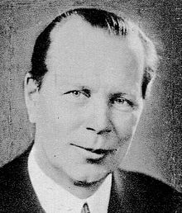

Finsko ve 20. letech-Suomi, UFA a Erkki Karu

Slide 39



Dánsko

Slide 40
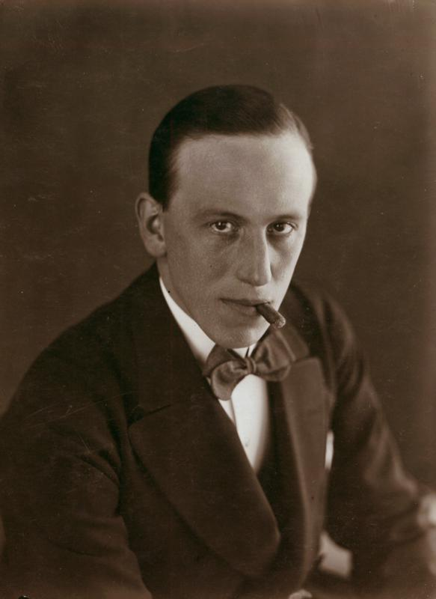
Dánsko
A. W. Sandberg
  1911 – zaměstnání u Nordisk
  1922 – vedoucí produkce Nordisk
  Adaptace – Dickens

Slide 41
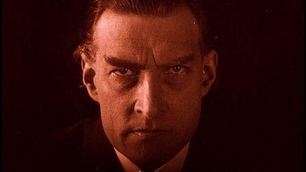
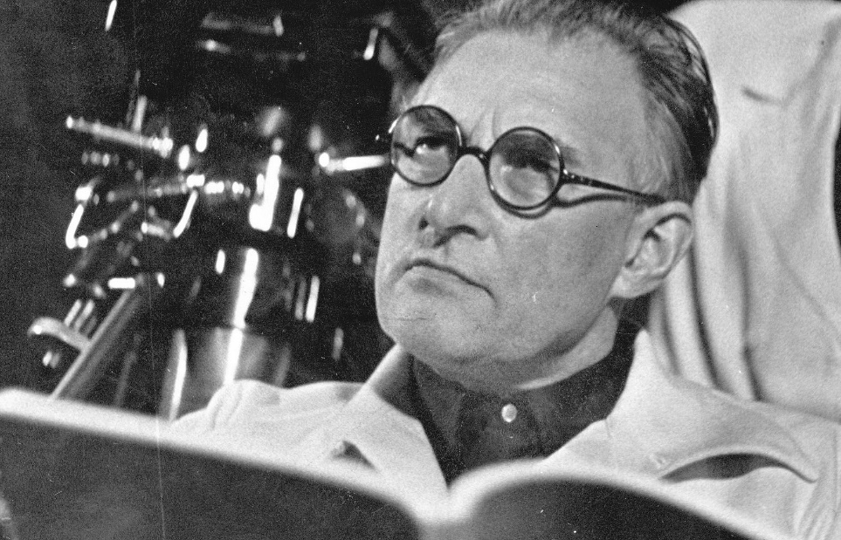
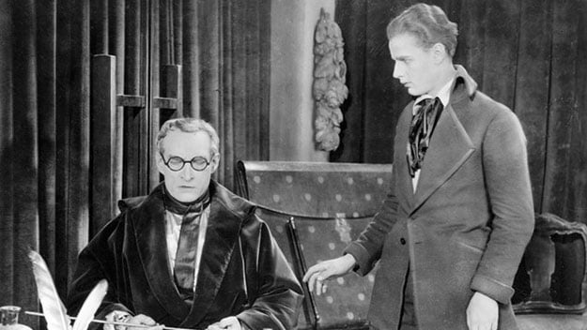
Benjamin Christensen
1911 – herec
1913 – Dansk-Biograf-Kompagnie
1921 – Häxan
1924 – UFA => MGM

Slide 42
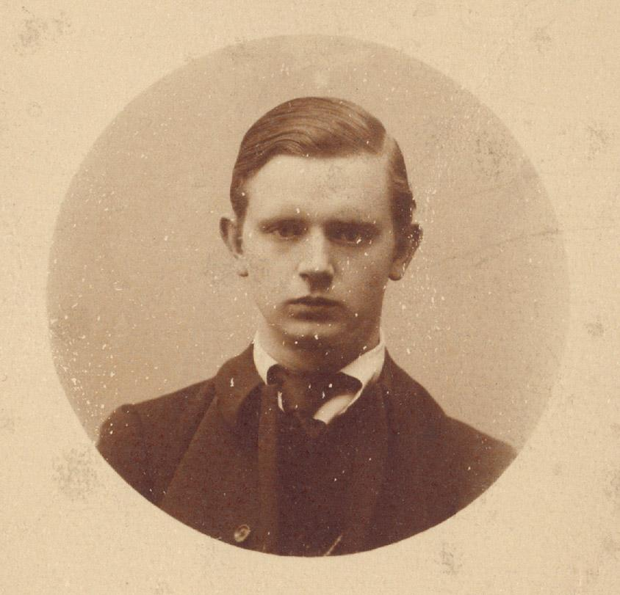
Carl Theodor Dreyer
1889
1913 – Nordisk
1919 – první režie

Slide 43
C. T. Dreyer
Film vytváří "Organizace" prostřednictvím jakéhosi procesu hnětení těsta [. . .] Režisér může dávat rady, ale nemá žádný hlas. Přichází do studia a provádí svou inscenaci v přísném souladu s plánem vypracovaným 'Organizací', který musí být dodržen. Nic není důležitější než tento pracovní plán. [. . .] V protikladu k tomuto principu organizace stál až do zavedení zvukového filmu evropský princip produkce: princip individuality. Zde byl ústřední hybnou silou režisér. [. . .] Požadavkem byla především kvalita. Natočení filmu zabralo více času, ale vyšel lépe a měl individuální charakter.

Slide 44
Carl Theodor Dreyer
Year | English title | Original title | Production country | Notes
1919 | The President | Præsidenten | Denmark | based on the novel by Karl Emil Franzos
1920 | The Parson's Widow | Prästänkan | Sweden | based on the story "Prestekonen" by Kristofer Janson
1921 | Leaves from Satan's Book | Blade af Satans bog | Denmark | loosely based on The Sorrows of Satan
1922 | Love One Another | Die Gezeichneten | Germany | based on the novel by Aage Madelung
1922 | Once Upon a Time | Der var engang | Denmark | based on the play by Holger Drachmann
1924 | Michael | Mikaël | Germany | based on the novel Mikaël (1904) by Herman Bang
1925 | Master of the House (aka Thou Shalt Honor Thy Wife) | Du skal ære din hustru | Denmark | based on the play by Svend Rindom
1926 | The Bride of Glomdal | Glomdalsbruden | Norway | based on the novel by Jacob Breda Bull
1928 | The Passion of Joan of Arc | La Passion de Jeanne d'Arc (Jeanne d'Arc lidelse og død) | France | co-written with Joseph Delteil, author of the novel Jeanne d'Arc (1925, Prix Femina), named the most influential film of all time by the curators of the 2010 Toronto International Film Festival^{[10]}
1932 | Vampyr | Vampyr – Der Traum des Allan Grey | France/Germany | based on the novella Carmilla (1872) by J. Sheridan Le Fanu

Slide 45
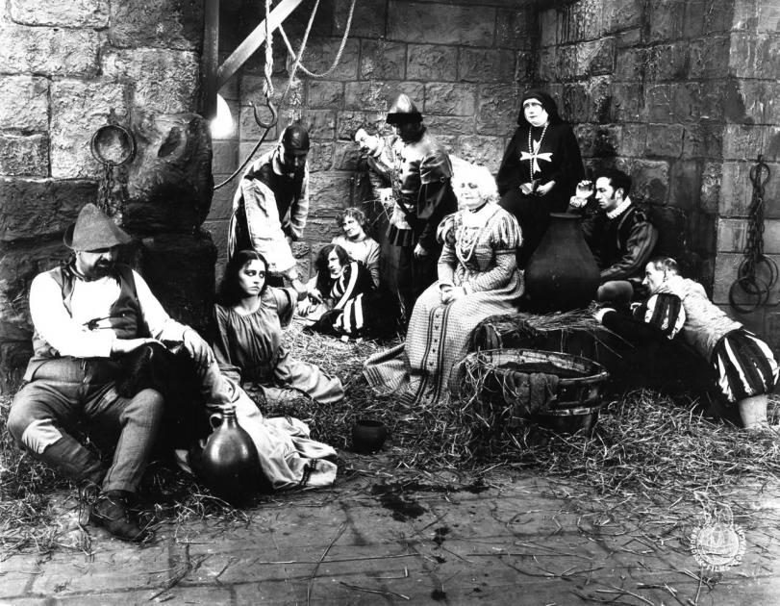
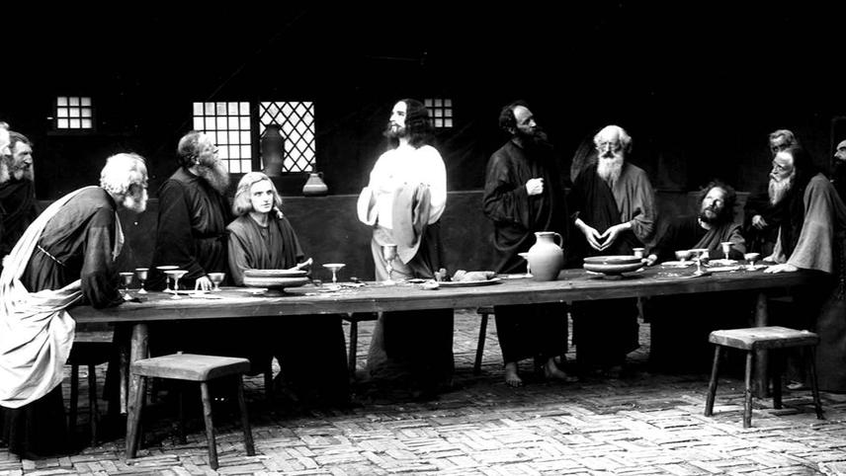
Carl Theodor Dreyer
Listy ze Satanovy knihy

Slide 46
Mezinárodní filmový styl?
Spojitost s celoevropským vývojem?
Carl Theodor Dreyer
  Listy z knihy Satanovy

Slide 47
20. Léta a dynamika vývoje skandinávských kinematografií

Slide 48
Skandinávie
Přelom 10. a 20. let
  Úspěch Švédsko
    Odchod Stiller, Sjöström x vzestup populárních filmů
  Úpadek Dánsko

Slide 49
Skandinávie
A CO NORSKO?????

Slide 50
Skandinávie
Norsko
  1907-1919
    Melodramata
  1920 – Rok zlomu
    Nestabilita v začátku vs. Oživení
  1920-1930
    29 celovečerních filmů – 5 ve městě

Slide 51
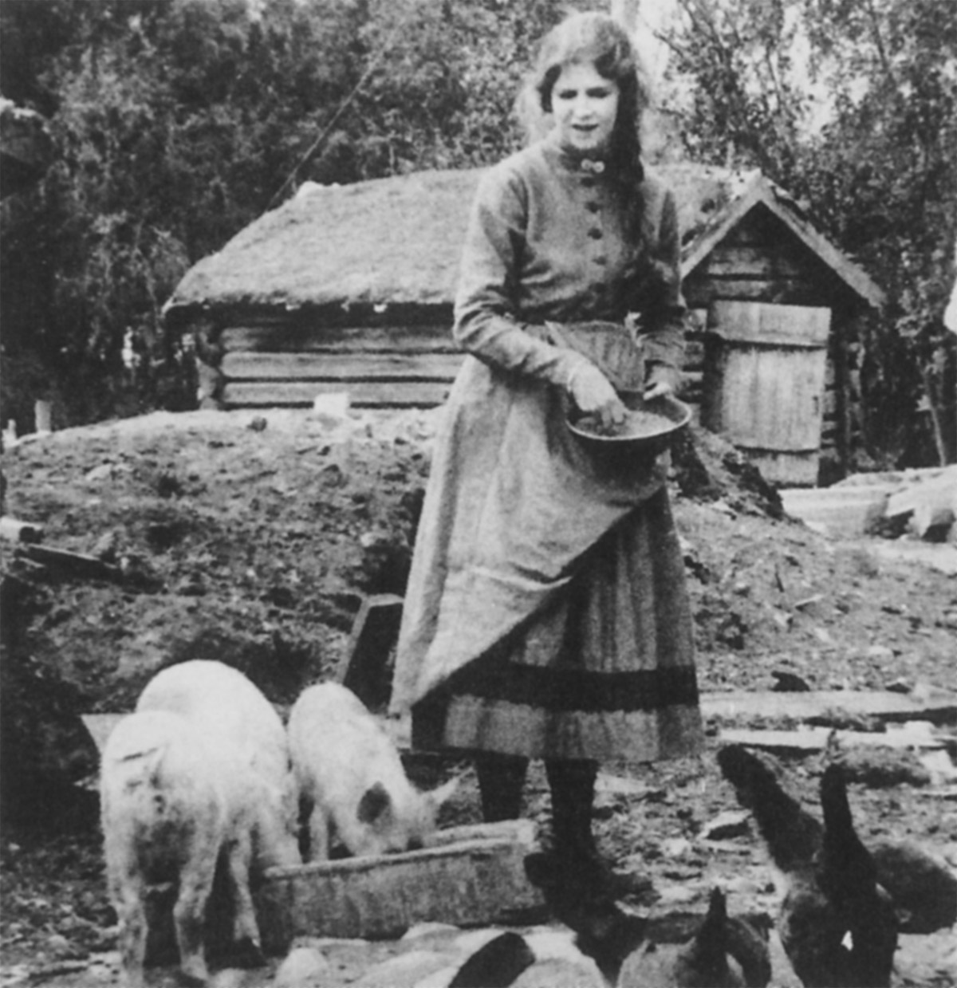
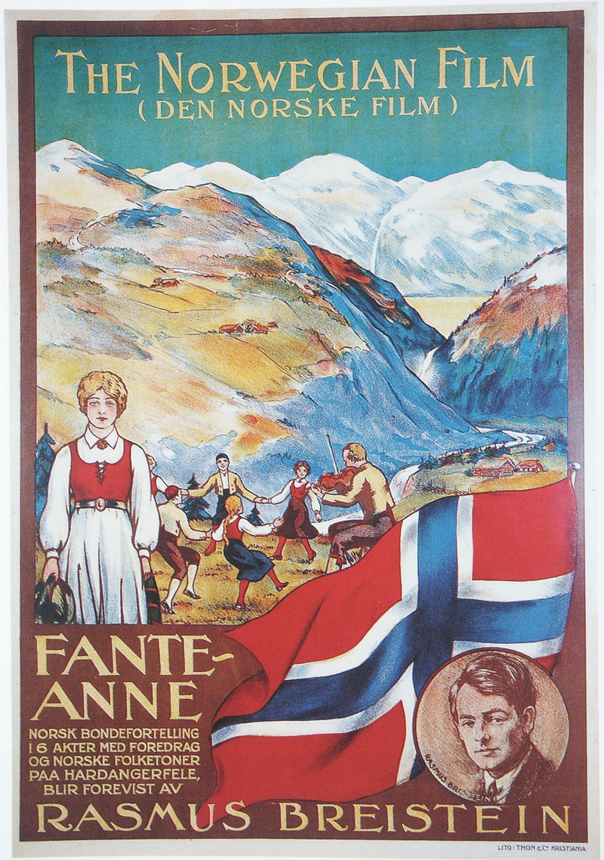
Tulačka Anne (Fante Anne), 1920

Slide 52
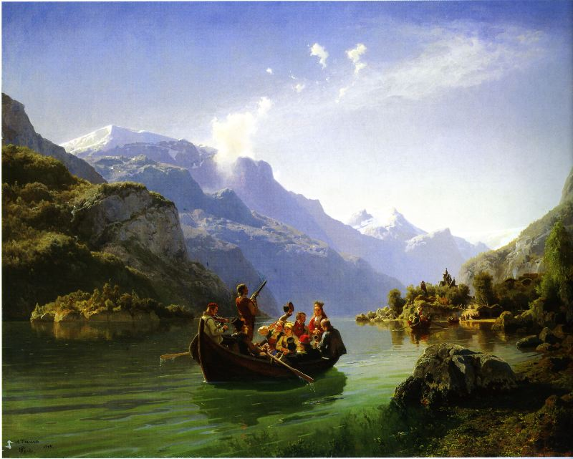
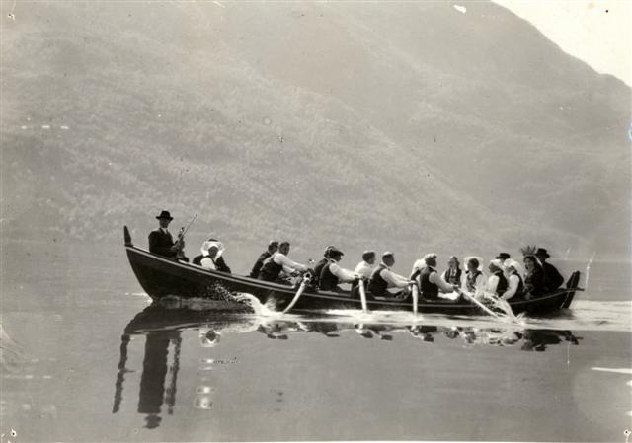
Svatební průvod v Hardangeru (Brudeferden i Hardanger), 1926

Slide 53
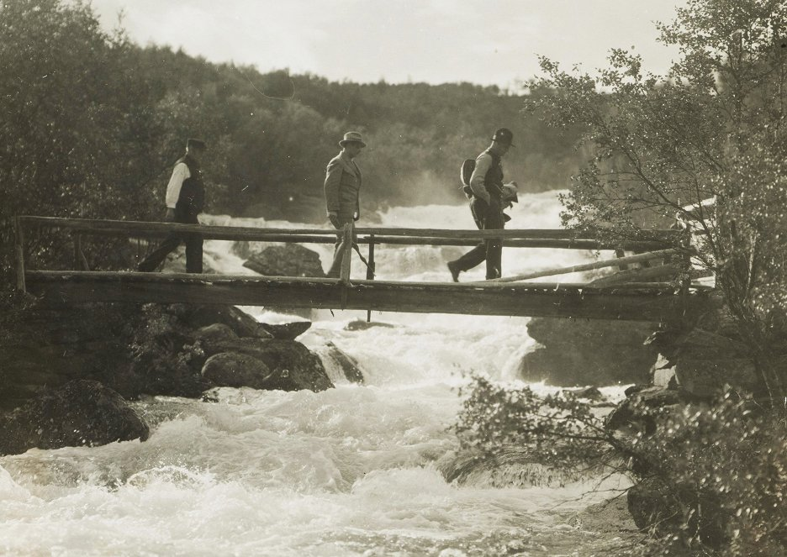
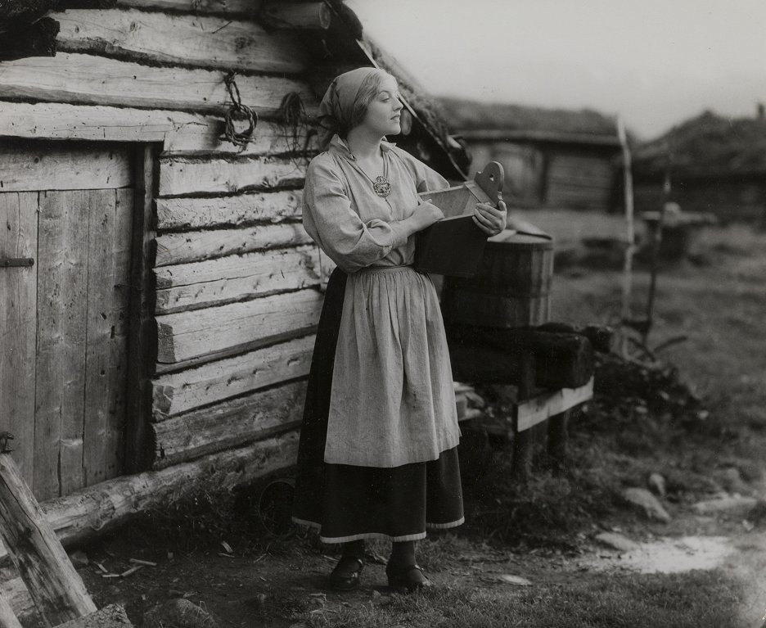
Kristine Valdresdatter (1930)

Slide 54
Bergenstogen plyndrett inatt (1928)
Norsko-německá koprodukce
R. Uwe Jenns Krafft
Kosmopolitní žánr zasazený do lokálního prostředí

Slide 55

Laila (1929) – Georg Schnéevoigt

Slide 56
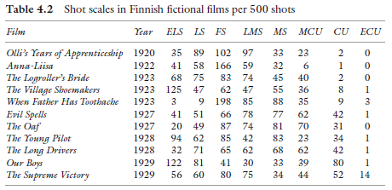
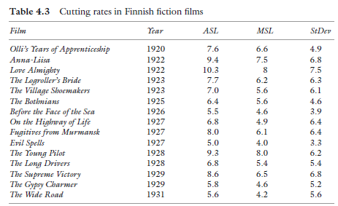
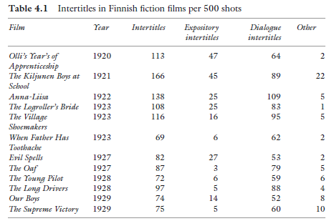
Styl filmů
Počet mezititulků
Velikost záběrů
PDZ/ASL

Slide 57
Otázky
Komparace vývoje jednotlivých kinematografií
Transnacionální vlivy v kinematografii? Popište konkrétní příklad
„severská karta“ ve filmové tvorbě
  Popište projevy
  Rurální melodramata

Slide 58
30. léta ve skandinávských kinematografiích

Slide 59
Přechod na zvuk
Rané pokusy se synchronizací – 1. a 2. dekáda 20. století
První zvukové filmy – 1930-1931
Narušení exportu
Růst nákladů
Nově utvářená legislativní opatření
Dominance Hollywoodu

Slide 60
Dánsko
1926-1927 – sound-on-disc
1929 – sound-on-film
Producenti
  Nordisk
  Palladium
  ASA
Zákon z r. 1933
Hledání publika
9 filmů ročně

Slide 61
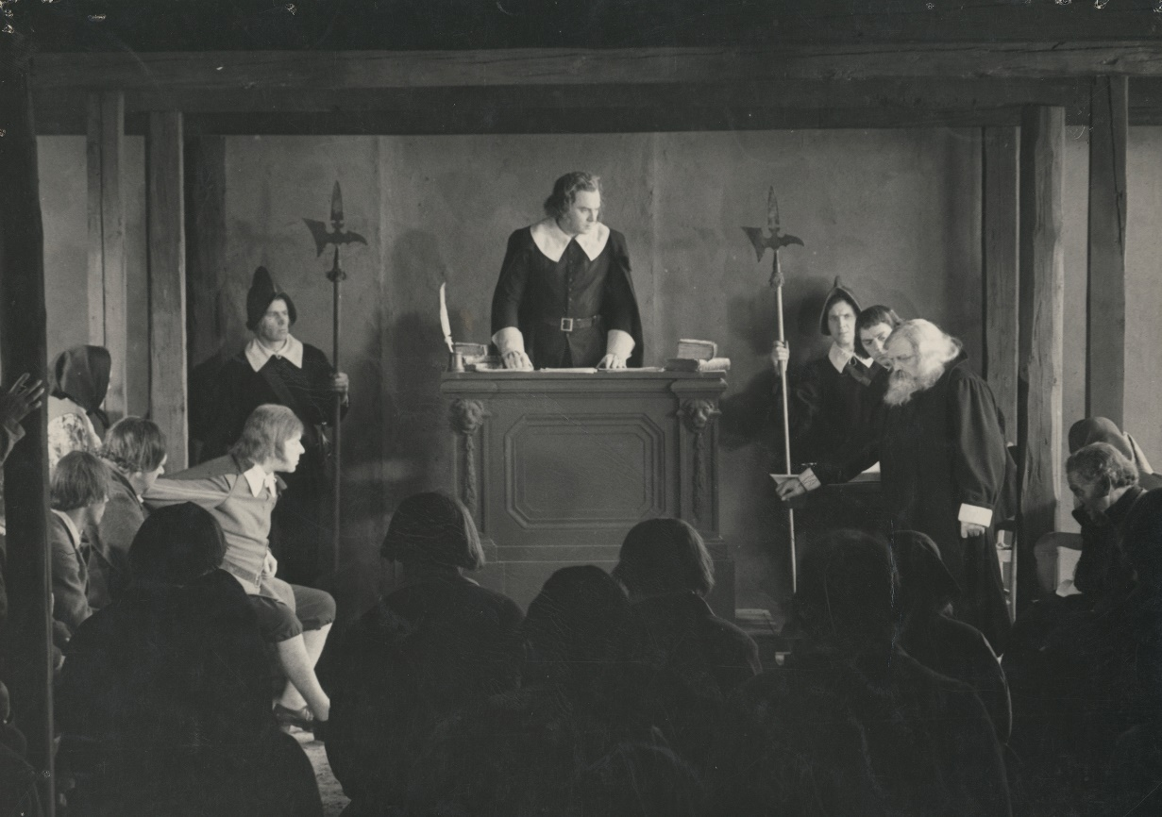
Pastor ve Vejlby (Praesten i Vejlby, 1931), režie
George Schnéevoight
1. dánský zvukový film
Stejnojmenná kniha
1922, 1931, 1972

Slide 62


Fy og Bi, filmy společnosti Palladium

Slide 63


Nyhavn 17 (1933) r: George Schnéevoigt
Jednoho rána cestou do obchodního domu srazí Rolfovo luxusní auto kolo prodavačky Primuly. Amorův šíp zasáhne Primulu i Rolfa, ale štěstí je krátké: v autě totiž sedí Rolfův snoubenec a v obchodním domě čeká Primulu rozzlobený ředitel a výpověď. Ředitel však skrývá velké tajemství, které by mohlo navždy změnit její život.

Slide 64

Hospodský Kalle (Kalle på Spången),1939
- Emil A. Lingheim

Slide 65


Upír aneb Podivné dobrodružství Davida Graye, 1932
Carl Theodor Dreyer

Slide 66


Norsko
Z počáteční ekonomické krize k rozvoji filmové výroby
Norsk Film A/S
Tancred Ibsen
  1931 – Velké Křtiny
  1937 - To levende og en død

Slide 67


TULÁK (Fant), 1937

Slide 68


GJEST BAARDSEN, 1939

Slide 69


Leif Sinding

Slide 70
Švédsko
Podmínky produkce
  Dřívější vlny emigrace,
  zemědělství
  hospodářská krize
Herci
  Vliv předchozích kariér
  Vážné žánry vs. Komedie

Slide 71



švédské hvězdy
Gösta Ekman, Lars Hanson, Ingrid Bergmanová

Slide 72
POČÁTKY ZVUKOVÉHO FILMU - Švédsko
Konec 20. let
  Filmový průmysl v krizi
  1929 – první zvukový film – Säg det i toner
  1930 – For hennes skull
Jazykové verze
Hospodářská krize
Europafilm, Sandrews, Svensk Filmindustri

Slide 73




Weyler Hildebrand
Penzion Ráj (1937)
Jižní předměstí (Söderkåkar; 1932)

Slide 74



Gustaf Molander (1888-1973)
Intermezzo (1936) – remake 1939
Tvář ženy (1939) – remake 1941
Vyjeď v noci (1942)

Slide 75
Finsko a zvukový film
1931 – první zvukový film
  Sana se suomeksi
Erkki Karu
Velký počet krátkometrážních
Vojenská tematika
Juha (1937)
Aktivistit (1939)

Slide 76
Otázky
Jak byste srovnali šíření zvukového filmu ve skandinávských zemích?
Jakým tématům se věnovaly skandinávské kinematografie?
Vyberte si z každé země jednu uměleckou osobnost a popište její kariéru.

Slide 77
Skandinávie a 2. světová válka

Slide 78
Skandinávie a 2. světová válka
Válčící strany?
Obsazení? Spolupráce s Německem?
  Internationale Filmkammer?
Import?
Žánrová tvorba
  „Eskapistická zábava“

Slide 79
Dánsko za 2. světové války
Okupace
Dovoz
  Německé filmy
  Švédské filmy
Napodobování zahraničních filmů
Noir – Afsporet (1942)
C. T. Dreyer
  Vredens dag (1943)

Slide 80



Norsko

Slide 81

Norsko
1940 – Invaze
„Deutsche Wochenschau“
Kontrola nad kinematografií
  Unge Viljer (1943)
Komedie
  Vigdis (1943)

Slide 82
Švédsko
Neutralita za války
  Přesuny německých vojsk po švédském území
„Informationsstyrelsen“
  Nevyrovaný počet zakázaných filmů
Distribuce německých i spojeneckých filmů
Spory o filmovou surovinu

Slide 83

Švédsko
Nárůst filmové produkce
Reflexe situace před 2. sv. válkou
  With the people for the Fatherland (1938)
  Beredskapsfilmerna
Nová generace filmařů
  Hasse Ekman, Alf Sjöberg, Hampe Faustman, Ingmar Bergman
Filmy z vojenského prostředí
  Vážnější, glorifikace armády

Slide 84

Švédsko
Téma boje za svobodu
  Rid i natt (1942) (1:41:25)
Literární klasika
  Doktor Glas (1942)
Zobrazování sociální situace
Erotické motivy
Muzikály

Slide 85

Finsko
SSSR?
Kyökin puolella (1940)
Komedie
  Jees ja Just (1943)
International Film Chambers
  Filmová surovina
  Problematizace dovozu z USA

Slide 86
Skandinávie za války?
Spojitosti a rozdíly mezi zeměmi v organizaci průmyslu?
  Jak kinematografii ovlivnila válka?
Jaký byl vliv politické situace na fungování kinematografie?
  Filmová komora? Filmová surovina? Postoj jednotlivých států za války?
Žánry natáčených filmů?

Slide 87
Skandinávské kinematografie a možnosti exportu
Případ Finska

Slide 88
Skandinávské kinematografie a možnosti exportu
Výchozí podmínky finské kinematografie pro export?
Jak se proměňovala očekávání spojená s exportem?
Jaké argumenty se objevovaly ve veřejném diskursu?
  Mezinárodnost
  Jazyk
  Zdroje
Proč je těžké sledovat distribuci filmů do zahraničí?

Slide 89


Slide 90
Skandinávské kinematografie a možnosti exportu
Kolik filmů a kam? Na jaké trhy?
Souvisel nějakým způsobem nárůst produkce s exportem? Proč?
Jakou roli hrála geografická a kulturní blízkost?
Vztahy a spolupráce s jinými kinematografiemi?
  2. světová válka a poválečná doba?

Slide 91
Skandinávské kinematografie a možnosti exportu
Severská „karta“
  2 možné vlivy
Jak producenti nakládali se severskou „kartou“?
  Příklad Teuvo Tulio
  Verze filmů?
  Plánování produkce na export?
    Suomen Filmiteollisuus?
Higson & Maltby – jak navrhují chápat evropskou produkci 20. a 30. let?

Slide 92
Skandinávské kinematografie a možnosti exportu
Proměna vlivu severského filmu po 2. sv. válce?
Využívání jakého prvku bylo běžné ve finských filmech a jak?
Mezery na trhu pro finsko-jazyčné filmy?
  Kde a proč?
  Jak se vzájemné vztahy s cílovými trhy vyvíjely v průběhu let?
  Jak probíhalo hledání finských filmů k nákupu?
  Jaké podmínky měly finské filmy na americkém trhu?
  V jaké míře spolu finské společnosti soupeřily?

Slide 93
Skandinávské kinematografie a možnosti exportu
Organizace vývozu
Hlavní problémy kinematografií?
Jak do potenciálu na úspěch v exportu zasahovala jazyková bariéra?
Jakou roli hrály v exportu filiálky

Slide 94
Skandinávie po válce

Slide 95
Poválečná situace
Politická orientace
  Členství v NATO
  Neutralita
  Příklon k SSSR?
Sociální politika a stát
Obnova po válce
  Soupeři ze zahraničí
Možnosti exportu
Témata?
  Okupace? Realismus?

Slide 96
Poválečná situace - Dánsko
Státní regulační politika
1947 – bojkot ze strany Hollywoodu
  1948 dohoda
1945-1949
  Cca 10 filmů ročně
  ASA, Nordisk, Palladium, Saga

Slide 97

Poválečné Dánsko
Okupace
  De rode Enge (1945) (47:37)
Cestopisný film
Dokumenty
  Jørgen Roos
Snaha o autenticitu

Slide 98



Poválečné Dánsko
Kriminální filmy
Mens porten var lukket (1948)
  kammerspiel
Sociální problematika
  Kristinus Bergman (1948)
Problematika cenzury
Sakramentští kluci (1947)

Slide 99



Slide 100

Poválečné Dánsko
Bodil Ipsen
Herečka a režisérka
Afsporet (1942)
Mordets Melodi (1944)
De røde enge (1945)
Støt står den danske sømand (1948)

Slide 101
Poválečné Švédsko
Neutrální politika Švédska
  Není součástí poválečných mocenských struktur
Součástí OSN
Sociální reformy
Vylidňování venkova

Slide 102



Poválečné Švédsko – venkovská tematika
Proč?
Historický selský film
  Driver dagg faller regn (1946)
Frašky
  Åsa-Nisse (1949-68)
„Současné dramatizace“
  Hon dansade en sommar (1951)

Slide 103
Poválečné Švédsko
„filmy pro hospodyňky“
  Až do 70. let
  Propagace výrobků
Filmoví tvůrci
  Pokračování stávající generace
  Nastupuje generace nová
    Ingmar Bergman

Slide 104



Poválečné Švédsko
Alf Sjöberg
Hets (1944)
Bara en Mor (1949) „“
Fröken Julie (1951)
Barabáš (1953)
Karin Månsdotter (1954) „“

Slide 105


Dívka s Hyacinty (1950)
- r. Hasse Ekman

Slide 106


Poválečné Finsko
1944 – vystoupení z války
Ztráta území a ztráta kin
Reorganizace kinematografie
Přerušení výroby
  Katoavat rajat
  Me kuulumme Eurooppaan
Změny v distribuční nabídce
Nedostatek
Cenzurní problémy
Válečné dluhy
Studiový systém

Slide 107

Poválečné Finsko
Filmy s motivy sociálních problémů
  Ristikon varjossa (1945)
Filmy o „syfilis“
  Haaviston Leeni (1948)
Teuvo Tulio

Slide 108

Poválečné Finsko
Kontrola průmyslu
  Cenzura
  Věkové limity
  Kolkovné
  Státní dotace

Slide 109


Poválečné Finsko

Slide 110


Poválečné Norsko
Konec okupace
  Dočasný nárůst návštěvnosti
In Which we Serve (1942)
  Úspěch – známky budoucí dominance
Norský filmový týdeník
Podíl na norském trhu – Oslo

Slide 111



Slide 112
Norsko
Celovečerní hraná produkce
Dokumentární filmy
1906–1919:16
1920–1929:26
1930–1939:26
1940–1949:37
1950–1959:75
1960–1969:63
1970–1979:98
1980–1989:94
1920–1929:9
1930–1939:13
1940–1949:5
1950–1959:18
1960–1969:6
1970–1979:8
1980–1989:3

Slide 113



Poválečné Norsko
Poválečné žánry?
Okupační drama
1:03:56

Slide 114


Notes:
7:11

Slide 115


Poválečné Norsko
Společnosti s krátkou existencí
Norsk film A/S
  slabá pozice
Kristoffer Aamot
Stará generace
  Tancred Ibsen

Slide 116

Poválečné Norsko
Vztah státu k filmové produkci
1948 – Reorganizace Norsk Film A/S
1950 – přímá státní podpora kinematografie
  Nárůst produkce x nárůst nekvalitní produkce
1955 – navázání podpory na box-office

Slide 117
"Aamot byl tak laskav, že tento film promítal v centru. Ale ani [jeho promítání v] kině Saga, ani koupání dcery zřízence ve spodním prádle ze 17. století, ani blonďatá a nahá tulení žena vystupující z moře tento norský film v přístavu nezachrání. Navíc je příliš neohrabaný a nechtěně komický ve své neumětelské snaze spojit řadu dokumentárních záběrů z lovu ptáků, velryb a povětrnostních podmínek na Faerských ostrovech s historickým líčením Nólsoyara Pálla (Lauritz Falk) a několika dalších pohledných faerských rebelů proti jhu dánského obchodního monopolu. ... Pro profesního psychologa může být zajímavé, že tento film - nad nímž se vznáší duch Leifa Sindinga, ačkoli jeho jméno není uvedeno v žádném z titulků - je o boji malého národa proti cizím utlačovatelům."

Slide 118



Poválečné Norsko
Arne Skouen
1949-1969
  17 filmů
Gategutter (1949)
Nødlanding (1952)

Slide 119



Poválečné Norsko – Skouen
Omringet (1960)
Kalde spor (1962) 8:39
Det brenner i natt! (1955)
Ann-Magritt (1969)

Slide 120


Poválečné Norsko
Edith Carlmar
Noir
  Døden er et kjærtegn
    1:56
Komedie
  Fjols til fjells

Slide 121



Poválečné Norsko
Nils R. Müller

Slide 122


Poválečné Norsko
Dokumentární filmy
Thor Heyerdahl
  Kon-Tiki
  Galapágy
Per Høst
  Same Jakki

Slide 123


Poválečné Norsko
Erik Løchen

Slide 124
Island?
1944 – nezávislost na Dánsku
1949 – Lóftur Gudmundsson
  Milli fjalls og fjöru
50. léta – Óskar Gislason – Nytt hlutverk (1954)
Koprodukce
  Salka Valka (1954)

Slide 125
Shrnutí
Společné rysy tvorby?
Žánry?
Vliv vnějších podmínek pro tvorbu?
Generační obměna?
Jaká témata se objevovala v dokumentech?

Slide 126
Shrnutí
Co to byly „sink“ films („výlevkové“ filmy)?
Jaké tendence z jiných kinematografií ve skandinávských kinematografiích identifikovali? Uveďte příklady

Slide 127
Projekce
Rozeberte film a jeho vyprávění
  Chronologičnost syžetu
  Zcizujícící efekty

Slide 128
Skandinávské kinematografie v 60. letech

Slide 129
Skandinávské kinematografie?
Problémy stávajících studiových systémů
Systémy státní podpory
  Důsledky státní podpory v praxi
Příchod televize – ztráta diváků
Změny složení filmového publika

Slide 130
Přelom 50. a 60. let
Kontext světového vývoje kinematografie
  Odraz aktuálních trendů světové kinematografie
  Neorealismus
  Film-noir
  Modernistické vyprávění
    Styl
    Vyprávění
  Přenášení vlivů napříč skandinávskými kinematografiemi

Slide 131

Dánsko 50. léta
Kvalitní film
Dichotomie
  Oficiální a neoficiální filmová kultura
  Kvalitní vs. Populární
Pokles kvality dánské produkce

Slide 132



Dánsko 50. léta

Slide 133


Dánsko 50. léta
Hyggefilmen
Morten Korch
Bezčasí

Slide 134
Dánsko 50. léta
Populární vs. Umělecká produkce
Která převažovala?

Slide 135
Dánsko 50. léta
1955 – zlomový bod
  Krize
  Televize
Změna složení filmového publika
Mělo problémy jenom Dánsko?

Slide 136


Dánsko 50. léta
Problémy s klesajícím počtem diváků byly všeobecně rozšířené
Finsko
  Tematické cykly –
  Remaky
  Hudební filmy
  Romantické filmy

Slide 137


Švédsko – přelom 50. a 60. let
Personální obměny filmového průmyslu
  Odchody do důchodu => personální vakuum
  Nová generace – vyrůstala po válce
  Auteurský přístup
  Modernistické vlivy
Zkušené osobnosti
  Ingmar Bergman
Mladší generace
  Bo Widerberg

Slide 138

Bo Widerberg
Spojení s novou vlnou
Vystupování proti stávajícímu švédskému filmu
  Proti I. Bergmanovi a Arne Sucksdorffovi
    Proč?
Barnvagen (1963)
Kvarteret Korpen (1963)

Slide 139

Švédsko – 60. léta
Harry Schein
Návrh na reformu švédského filmového průmyslu
  Podpora kinematografie
  Spory o koncepci podpory
Založení Svenska filminstitutet
  Převzetí filmových historických sbírek
  Reforma financování

Slide 140
Švédsko 60. léta
Přidělování subvencí?
  obnovení výrazových prostředků a stylistického jazyka filmu, míra naléhavosti poselství filmu, intenzita či svěžest pojetí skutečnosti nebo kritika společnosti, úroveň psychologického vhledu a duchovní rovina, hravá imaginace nebo vizionářská síla, epické, dramatické nebo lyrické hodnoty, technické provedení scénáře, režie a herecké výkony, jakož i další umělecké prvky filmu
Problematické uplatňování v praxi
Dopady reorganizace v praxi?

Slide 141
Švédsko 60. léta
Absence filmové školy
V minulosti – divadelní zázemí
Různé původní profese
  Herci, malíři, učitelé
Filmskolan – 1968

Slide 142

Švédsko 60. léta
Požadavek na realismus ve filmové tvorbě
Vilgot Sjöman
  491 (1964)
  Jag är nyfiken- gul (1967)
  Jag är nyfiken- blå (1968)
Filmgranskningsrådet (Filmová zkušební komise)
  Existuje navzdory plánům na zrušení

Slide 143

Švédsko 60. léta
Studenti Filmskolan
Stefan Jarl & Jan Lindqvist
trilogie
  Říkají nám ztroskotanci (Dom kallar oss mods, 1968)
  Ett anständigt liv (1979)
  Det sociala arvet (1993)

Slide 144

Švédsko 60. léta
Dokumentární tvorba
Den vita sporten (1968)
  Bo Widerberg a 13 studentů

Slide 145

Švédsko 60. léta
SFI – negativně vnímaný mladou generací
  Reprezentant – Harry Schein
Série vyhrocených debat
  Debata o vydání katalogu filmů
  Myglaren (1968) – 1. švédský TV film

Slide 146


Švédsko 60. léta
Výsledky vyhledávání
Název filmu | Původ | Žánr
Mästerdetektiven lever farligt (1957) | Švédsko | Rodinný / Krimi
Bara roligt i Bullerbyn (1960) | Švédsko | Rodinný
Alla vi barn i Bullerbyn (1962) (seriál) | Švédsko | Rodinný
Vi på Saltkråkan (1964) (seriál) | Švédsko | Rodinný
Ztroskotání na ostrově (1967) | Švédsko | Rodinný
Vi på Saltkråkan (1968) | Švédsko | Rodinný
Pippi se připravuje na Vánoce (1969) | Švédsko / Západní Německo | Rodinný
Pipi Dlouhá punčocha (1969) (seriál) | Švédsko / Západní Německo | Dobrodružný / Rodinný / Fantasy
Pippi dlouhá punčocha (1969) | Švédsko / Západní Německo | Dobrodružný / Rodinný
Pippi na útěku (1970) | Švédsko / Západní Německo | Rodinný / Dobrodružný
Pippi v zemi Taka-Tuka (1970) | Švédsko / Západní Německo | Dobrodružný / Rodinný
Emil i Lönneberga (1971) | Švédsko / Západní Německo | Rodinný
Michal dělá pořádek (1972) | Švédsko / Západní Německo | Rodinný
Emil och griseknoen (1973) | Švédsko / Západní Německo | Rodinný
Emil i Lönneberga (1974) (seriál) | Švédsko / Západní Německo | Rodinný
Nejbáječnější Karkulín na světě (1974) | Švédsko | Rodinný
Bratři Lví srdce (1977) | Švédsko | Dobrodružný / Rodinný / Fantasy
Karlsson på taket (1984) (seriál) | Švédsko | Rodinný

Slide 147
Shrnutí
Změny ve státní podpoře kinematografie
  Společné rysy jednotlivých národních kinematografií
Druhy produkce
  Hyggefilm
  Erotika v severském filmu
Vztah cenzury a státu
Najděte některé série a zkuste popsat na co je u nich kladen důraz (např. filmy a jejich sequely)?

Slide 148


Projekce

Slide 149

Umělecký film a idea autorství
Ingmar Bergman

Slide 150
Ingmar Bergman a autorský film
Spory o koncept autorství
  Revue du cinema (1946-1949)
La caméra-stylo
1951 – Cahiers du cinema
  Reflexe amerických filmů
Andrew Sarris

Slide 151

K čemu nám je označit Bergmana (nebo kohokoliv jiného) za autora?

Slide 152
Autorský film
50.-60. léta – vzrůstající trend autorského filmu
Respektování režiséra jako hlavního autora filmu
Kritika – orientace na autory rozvíjející modernistické postupy
Modernismus a styl
Modernistická dvojznačnost

Slide 153
Autorský film
Spojitosti mezi tvůrci považovanými za autory
  Luis Bunuel, Michelangelo Antonioni, Federico Fellini, Satjádžit Ráj, Ingmar Bergman…ad.
Festivalové úspěchy
Tvorba v zahraničí
Mezinárodní financování
Náročnost spolupráce

Slide 154


Ingmar Bergman
Kariéra
Kontext
Fáze kariéry

Slide 155
Ingmar Bergman
Narozený v Uppsale
Rodiče
  Henrik Bergman, luteránský pastor
  Hedvig Eleonora Church
Témata
  Hierarchie autority
  Morální rigidita
  Subjektivní omezení
Přechod společnosti od luteránské v sekulární stát
Autobiografické prvky

Slide 156
Ingmar Bergman – theatre
První režie amatérského divadla – 1938
Pravidelně 2-3 režie ročně až do 1995
Režisér v Helsingborgu, Malmö, Gothenburgu, Stockholmu
Bergman’s “Troupe”
Vliv Augusta Strindberga (1849-1912)

Slide 157
Ingmar Bergman – film
1943 – Scenáristické oddělení Svensk filmindustri
Sjöström a Stiller vliv jako umělečtí mistři
1946 – Krize (Kris) – Režijní debut
Kariéra
  91 filmů – v průměru 2 ročně
  48 mezinárodních cen
  3 Oscarů
Bergman často hovoří o své fascinaci filmovými pásy a stínovými hrami z dětství, což je téma, které se objevuje v mnoha jeho filmech.

Slide 158



Ingmar Bergman – způsob práce
Stálá skupina spolupracovníků
  Sven Nykvist
  Gunnar Björnstrand
  Liv Ullman

Slide 159

Ingmar Bergman & Sven Nykvist

Slide 160

Ingmar Bergman – způsob práce
Financování
Technika a postup natáčení
Témata

Slide 161


Ingmar Bergman – témata – rodina
Rodina
Mladý pár
Svatba
Sourozenecké konflikty
Ponížení dítěte

Slide 162

Ingmar Bergman – 1944-1952
Mladí milenci, pracující třída
Město a okolí
Vlivy neorealismu
Krize, Vězení, Léto s Monikou

Slide 163

Léto s Monikou
1952 – jeden z nejplodnějších roků Bergmana jako režiséra
Předloha – Per Oscar Folgeström
Erotické motivy
Ostrovní prostředí
Notes:
25:06, 40:55

Slide 164

Ingmar Bergman 1952-1955
Manželství
  Žena v centru dění
Městské prostředí
Městské divadlo v Malmö
Filmy
  Úsměvy letní noci
  Lekce v lásce

Slide 165

Ingmar Bergman – 1956-1964
Malmö Bresson & Dreyer
Muži hnaní hněvem
Nejznámější filmy
Sedmá pečeť (1957)
Lesní jahody (1957)
Než se rozední (1958)

Slide 166



Ingmar Bergman – komorní trilogie
"Tyto filmy představují shrnutí.
Jako v zrcadle - nabytá moudrost.
Hosté Večeře Páně - odhalená moudrost.
Mlčení - boží mlčení, negativní otisk.
Z toho důvodu tvoří trilogii."
Jako v zrcadle (1961)
Hosté večeře páně (1962)
Mlčení (1963)
Vztah k víře?

Slide 167

Ingmar Bergman – 1966-1981
1976 – odchod do Německa
Role umělce a ženy
Modernistické experimenty
Ostrov Fårö
Persona
Šepoty a výkřiky

Slide 168



Ostrovní trilogie
Hodina vlků (1968)
Hanba (1968)
Náruživost (1969)

Slide 169

Ingmar Bergman – 1982-2003
Návrat dříve aktuálních témat
Scény z manželského života (1982)
Fanny a Alexander (1983)
Saraband (2003)
autobiografie

Slide 170


Slide 171
Otázky
Jaké otázky nám pomůže zodpovědět, když označíme režiséra za autora?
S čím a jak souvisel vzestup přístupu ke kinematografii jakožto autorskému dílu?
Vezměte si libovolný film/skupinu filmů Ingmara Bergmana, který znáte, a pokuste se na něm vysvětlit problematiku autorské tvorby a modernistické kinematografie

Slide 172


Projekce

Slide 173
Projekce
Käpy Selän Alla
Pokuste sena příkladu tohoto filmu identifikovat rysy nové vlny

Slide 174
Nová vlna a Skandinávie

Slide 175
Nová vlna a Skandinávie
Výchozí pozice kinematografií
Dynamika v různých skandinávských zemích
Vývoj tvorby filmařů
Společné a specifické znaky

Slide 176
Nová vlna a Finsko
Transnacionální fenomén –
  výsledek mnoha vývojových kroků, které kinematografie podstoupila
Mezinárodní spolupráce
Filmový styl
Kolaps studiového systému

Slide 177

Finsko a modernismus
Navázání na populární kultury a dobová periodika
  Filmihullu – Perti ‚Spede‘ Pasanen
  Mikkola: Jerry Lewis, to je fascinující. Myslíte tím, že vás zaujala jeho ideologie, neuvěřitelně mazaná a vtipná kritika americké společnosti, nebo hlavně jeho performativní schopnosti?
  Pasanen: Hlavně jeho performativní stránka a jeho komika, způsob, jakým používá svůj obličej, končetiny a celé tělo.
Vliv Cahiers du cinéma

Slide 178
Finsko a modernismus
Vztah modernistů k „nemodernistům“
Překryv modernistických tendencí s populárním filmem
1) komedie mívaly blízko k modernistickým filmařům
2) ne ve všech modernistických filmech chyběly komediální prvky
Matti Kassila, Aarne Tarkas, Mikko Niskanen, Jörn Donner, Spede Pasanen, Jukka Virtanen, Ere Kokkonen

Slide 179
Finsko a modernismus
Mezi studiovým systémem produkce a nezávislým/package-unit
  Filmaři začínali ve studiovém systému na filmech různých žánrů
Lasisydän (1959)
Mikko Niskanen
  Válečná trilogie
Maunu Kurkvaara
  Natáčení na lokacích
Jörn Donner

Slide 180
Finsko a modernismus
Přístup k autorství
  Spojený se stavem kinematografie a studiového systému
  Mikko Niskanen
    Asfalttilampaat (1968) – 1:01:20
  Jörg Donner
    Naisenkuvia (1970)
  Dvojí role – producent-režisér

Slide 181

Finsko a modernismus
Intermedialita ze 4 perspektiv
Adaptace?
  Preference původních scénářů
Voice-over
  Manipulace s událostmi - Pähkähullu Suomi (1967)
Sebereflexivita
  Filmy o jiných médiích
Intermediální kariéry
  Nepracovali výhradně ve filmu

Slide 182

Nová vlna a Finsko
Transnacionalita konceptu nové vlny
Maunu Kurkvaara
  Ostrov štěstí (1955)
  Rakas (1961)
  Mořská slavnost (1963)
Témata
  Vyprávění zaměřená na městskou mládež
  Odcizení
  Dospívání
  Třídní rozdíly
  Manifesty

Slide 183
Nová vlna a Finsko
Mezinárodní spolupráce
  Švédsko
  Zbigniew Cibulski
Risto Jarva
  Noc nebo den – skupina etnografů navštěvuje Finsko
Styl
  Vymezení vůči klasickému studiovému stylu
  Rychlý střih, jump-cut, narativně nemotivované prvky, přímý pohled do kamery,

Slide 184
Nová vlna a Finsko
Koncept „excesu“
    „Ve chvíli, kdy si divák začne všímat stylu pro něj samotný nebo sledovat díla, která tak důkladnou motivaci neposkytují, vystupuje do popředí nadbytečnost, která musí ovlivnit význam vyprávění. Styl je užití opakujících se technik, které se stávají pro dílo charakteristickými; tyto techniky jsou vyzdvihovány do popředí, aby si jich divák všiml a vytvořil si souvislosti mezi jejich jednotlivými užitími. Exces nerovná se styl, ale oba spolu úzce souvisejí, protože oba zahrnují materiální aspekty filmu. Exces nevytváří žádné specifické vzorce, o nichž bychom mohli říci, že jsou pro dílo charakteristické.“
Rozdílnost významu použití určitých prostředků v různých kinematografiích
  Francie vs. Finsko

Slide 185

Nová vlna a Finsko
Funkce jump-cut
  V létě v pět hodin (Kesällä kello viisi, Erkko Kivikoski, 1963)
  Here You Are Today (Tänään olet täällä, 1966)
    Nejednoznačné formální experimentování

Slide 186


Nová vlna a Finsko
Mikko Niskanen
S borovou šiškou pod zády (1966)
Pozdější – využívá konvencí použitých jinde
Notes:
1:21:30

Slide 187

Nová vlna a Finsko
Vyprádzněné pohyblivé záběry
Maunu Kurkvaara
  Meren juhlat (1963; Feast by the sea)
  Moře a plavba – klíčové prvky

Slide 188

Nová vlna a Finsko
Odkazy na popkulturu
Používání populární hudby
  Lapualaismorsian (1967)
Rétorika a obsažené sdělení
  Přelom 60. a 70. let na síle nabývá politický aktivismus
Otevřené konce

Slide 189
Bezradní (1967) – r. Mikko Niskanen
„Ospalé Helsinky, probouzející se do liberální revoluce. Skupina studentů založí amatérský soubor s cílem ovlivňovat veřejné mínění skrze současné politické divadlo. Zkoušení nové inscenace o finských dějinách, provázené bouřlivými debatami, milostnými schůzkami a protest songy, vyústí do nadšených oslav Majálesu.“

Slide 190
Työmiehen päiväkirja (1967)- r. Risto Jarva
"Deník dělníka (1967), sociální drama režiséra Risto Jarvy, vypráví příběh manželství dělníka Juhaniho Vehoniemiho (Paul Osipow) a jeho ženy, úřednice Ritvy (Elina Salo). Dlouhé dojíždění a neustálé starosti o peníze se odrážejí v každodenním životě dělnické rodiny. Juhani získá práci předáka v Tampere a stále více se vzdaluje své ženě."
Notes:
2:01

Slide 191



Anneli Sauli

Slide 192
A co Norsko? Švédsko? Dánsko?

Slide 193
Další skandinávské kinematografie
Norsko
  Erik Lochen
  Jednotky modernistických filmů až do 2. pol. 60. let
Švédsko
  Bo Widerberg
  Jan Troell
Dánsko
  60. léta

Slide 194

Bo Widerberg
Havraní čtvrť (1963)
  Hl. hrdina mladík z chudé rodiny
Láska 65 (1965)
Sociálně-kritické filmy
  Heja Roland! (1966)
    Mladý Roland chce psát. Zoufale potřebuje peníze, a tak se nechá zaměstnat v reklamní agentuře. Dostane se do oddělení reklamy na kosmetiku. Je pověřen, aby provedl průzkum trhu s novým prostředkem proti pupínkům.
  Elvira Madigan (1967)
    Sixten jako příslušník šlechty a švédský důstojník má před sebou skvělou kariéru. Nešťastně se však zamiluje do Elvíry, která se živí jako provazolezkyně a kvůli ní uteče od rodiny a nakonec dezertuje i z vojny.
  Joe Hill (1971)
    Životopisný film o švédském dělnickém aktivistovi z počátku 20. století

Slide 195

Jan Troell
4x4 (1965)
Takový je můj život (1966)
  Pohled na Švédsko v době 1. sv. války, hl. hrdina?
Ten musí jít z kola ven (1968)
  Film o učiteli terorizovaném žáky
Vystěhovalci (1971)
  Film o švédských emigrantech do USA, 19. století
Nová země (1972)
  Pokračování

Slide 196
Dánsko
Změny v organizaci průmyslu v 60. letech
1964 – nový zákon
  Změny financování
Gertrud (1964)
Palle Kjærulff-Schmidt – Weekend (1962)
Henning Carlsen – Starvation (1965)

Slide 197



Projekce

Slide 198
Skandinávie – 70. a 80. léta

Slide 199
Skandinávie
Společenské proměny – Levicové směřování
Změna struktury filmových průmyslů a Systémy podpory domácího průmyslu
Typy vyráběných filmů
Umělecká x komerční produkce
Provázanost se zahraničím

Slide 200
Dánsko
60. léta – malý počet velkých společností
70. léta – velký počet malých společností
1966 – dánská filmová škola
Filmový fond x Státní filmová rada
1972 – Dánský filmový institut
Zrušení cenzurní instituce

Slide 201


Filmová tvorba?
„Max je oblíbený učitel na státní škole, který potřebuje nového ředitele. Ve snaze zlákat ho na uvolněné místo si chlapci najmou striptérku, aby učitele svedla.“
Série 8 filmů
Zodiac-films

Slide 202

Filmová tvorba
Žánrové filmy
  Rodinné, parodie, krimi, westerny
Parodie
  Olsenbanden (1968)
  Norská verze
  Švédská verze
Úpadek lidových komedií na konci 70. let

Slide 203

Filmová tvorba?
Kritika rozdělování finanční podpory
  Hærværk (1977)
  Mnoho tváří Ježíše Krista (1975)
80. léta
  Rozšíření americké kultury – navázání na další zboží a produkty

Slide 204
Filmová tvorba – umělecky orientované
Bille August –
  Pelle dobyvatel(1981)
  S nějlepšími úmysly (1992)
Gabriel Axel
Lars von Trier
  Evropská trilogie – Prvek zločinu (1984), Epidemie (1988), Evropa (1991)
Helle Ryslinge
  Flamberede hjerter

Slide 205



Islandský film
Konec 60. let
  Nástup televize
  Filmový fond -> financování
1979/1980
  3 celovečerní filmy s vysokou návštěvností
1984 – změna zdanění kin
1986 – vládní podpora fondu
Tendence nikoliv žánry

Slide 206
Norsko?
Ekonomický vzestup a radikalizace norského politického života
  1968 – studentské bouře (v Norsku demonstrace proti Vietnamu, atomové bombě)
  1969 – první vrty v Severním moři => Norsko jedním z největších producentů ropy na světě
  1972 – referendum o vstupu do EHS. Zamítnuto.
  1973 – Vznik AKP (m-l) Arbeidernes Kommunistparti (marxist-leninistene)
  Upozadění modernistických tendencí

Slide 207


Filmová tvorba
Období nové střízlivosti
  Film – prostředek politické propagandy
  Oddvar Bull Tuhus
    Streik! (1974)
  Anja Breien
    Znásilnění (1971)
  Některé filmy populární x pokles návštěvnosti
Nástup žen režisérek
  70. léta – Nicole Macé, Anja Breien, Laila Mikkelsen
    Vibeke Løkkeberg – Zrada (1981)
  80. léta – Unni Straume, Eva Isaksen
  Tematická proměna

Slide 208



Filmová tvorba – Anja Breien

Slide 209


Politický dokument
Matte Waldman
Sølve Skagen
Komu patří údolí Tyssedal? (Hvem eier Tyssedal), 1975
Stát na svém! (Stå på), 1976
Napříč zákonem (Tvers igjennom lov), 1979

Slide 210


Podmínky tvorby a populární filmy
Pokles popularity domácí produkce
  Výjimky
    Velká cena na Sevřeném srázu (Flåklypa Grand Prix), (1975), Ivo Caprino
    Olsenbanden 1969-1984 – 13 filmů
Růst produkce díky státním zárukám a koprodukční strategii Norsk film A/S

Slide 211
Proměna mediáního prostředí v 80. letech
1981-86 pravicová vláda Kåre Willocha
  liberalizace, deregulace, privatizace a komercionalizace médií
  rozpuštěn vysílací monopol (rozhlas i televize)
  privatizace mediálního trhu – společnost Orkla skupuje týdeníky, kabelové stanice, noviny a nakladatelství (rodí se mediální gigant)
  80. léta rozšíření videopřehrávače, pokles návštěvnosti kin v tomto desetiletí o třetinu

Slide 212




Filmová tvorba
Lasse Glom
1981 – „dívčí rok“
  Z 9 filmů 3 natočily ženy – feministická perspektiva
1985 – skupina úspěšných filmových produkcí

Slide 213


„Zmezinárodnění“
Koprodukce
Využití norského kapitálu
  Buena Vista, Goldcrest
Cílení produkce na mezinárodní trh
Žánrová proměna
  Sociální dramata -> akční filmy, černé komedie

Slide 214



Akční thrillery
Notes:
31:30

Slide 215

Akční thrillery
Nils Gaup
  Stopař (1987)
  Hakon Hakonsen (1990)
  Hodet over vannet (1993)
Přetrvávání tvorby žánrových nápodob hollywoodského filmu
Notes:
4:44

Slide 216

Oživení modernistické tradice
X (1986) – Oddvar Einanson
Is-Slottet (1987)
  Per Blom

Slide 217


Projekce

Slide 218
Skandinávie – 70. a 80. léta
Část 2/2

Slide 219
Švédsko a Finsko
Vliv politické situace
Setrvalá krize
Změny na trhu
Změny ve státní podpoře kinematografie
Druhy produkce

Slide 220

Švédsko
Úpadek 70. let
  Sandrews
  Svensk Filmindustri
Nástup videotechnologie
Přes krizi růst počtu společností – proč?
Pětina filmů? – PORNOGRAFIE
Popularita švédské kinematografie

Slide 221

Švédsko
Harry Schein proti všem
Personální proměny Svensk Filmindustri
1976 – změna vlády – změna směřování Svensk Filmindustri
  Jörn Donner ředitelem
  Klas Olofsson

Slide 222

Švédsko
Hans Alfredson & Tage Danielson
  Hans o Tage
  Stejní spolupracovníci –
    Gösta Ekman - Jönssonligan
    Lasse Åberg – Trazan apansson

Slide 223


Švédsko
Švédský filmový institut
  Ambiciozní produkce
  Tarkovskij – Offret (1985)
  Dokumentární
    Pica pica (1987)
  Animované filmy
    Rotta (1990)
    Linnea i Målarens trädgård (1992)
Narušení dominance vertikálně integrovaných společností

Slide 224

Švédsko
70.-80. léta – počátek finanční krize
  Růst cen ropy
1982 – dohoda o filmu a videu
SFI – rozdělení na výbory rozdělující finance
1992 – další smluvní úprava přerozdělování financí

Slide 225

Švédsko a filmy o dětství
Zanedbávání výuky dějepisu vzhledem ke švédské historii
  Obrácení k dětem
  2. pol. 70. let
  Nová zpracování Astrid Lindgrenové
    Obrat k minulosti, ale utopické
Idea „Folkheimu“
Přistěhovalectví
  Suzanne Osten

Slide 226
Finsko
1964 – Změny financování
  Míra zdanění domácích a dovezených filmů
  Osvobození malých kin
  Možnost získat zpět peníze z daní
Několik různých filmových rad
Nutnost podpory
  Nízká kvantita výroby

Slide 227

Finsko
Institucionalizace
Filmová nadace
  1975 – Sakari Toivanen – útok na nadaci
Finský filmový archiv
  1958 – členem FIAF
  1962 – zaměstnanci mají nárok na odměnu
  1972 – investice do obnovy sbírek
  1979 – zestátnění
  1986 – nový depozitář

Slide 228

Finsko
Politizace filmové tvorby
Počátek politizace v sociální situaci 50. let
  Urbanizace
  Měsíc je nebezpečný (1962)
  Deník dělníka (1967)
  „outsideři“
Naturalismus ve finské tvorbě
  Rauni Mollberg – Země je hříšná píseň (1973)

Slide 229



Finsko
Naturalismus ve filmové tvorbě
Pirjo Honkasalo & Pekka Lehtose – Tulipää (1980)
  Algot Untola
Perti Spede Pasanen
  Uuno Turhapuro
  Populární komická postava
Remaky
  Tuntematon Sotilas (1985)

Slide 230
Finsko
Šíření videa
  8500 videoautomatů
Dominance US produkce
Stabilizace počtu kin a rozvoj venkovských kin
Závislost produkce na Nadaci

Slide 231



Finsko – nová generace
Käurismäki – 1981 – Villealfa
Aki – Zločin a trest (1983), Hamlet podniká (1987), proletářská trilogie Stíny v ráji (1986), Ariel (1988), Děvče ze sirkárny (1990), Leningradští kovbojové dobývají Ameriku (1994)
Mika – Lhář (1981), Vyvrhelové (1982), Papírová hvězda (1989), Zombie a vlak duchů (1991)

Slide 232


Finsko
Pekka Parika
  Talvisota (1989)
Pirjo Honkasalo
  Mysterion (1991)

Slide 233
Conclusion – společné rysy napříč zeměmi
Instituty/nadace na podporu kinematografie
Rozpad studiové struktury
  Změna systému produkce
Politika a filmová tvorba
Úpadek umělecky výbojných tvůrců => sledování divácké poptávky
Navracení témat a motivů – proč?
Transnacionální přenosy napříč kinematografiemi – proč?

Slide 234



Slide 236
Skandinávské kinematografie od 90. let

Slide 237
Skandinávské kinematografie od 90. let
Změny politického klimatu
Důraz na mezinárodnost lokálních kinematografií
Posilování pozic významných filmařů v důsledku oslabení velkých studií
  Mezinárodní koprodukce
  Změny produkčního systému
  Festivalová distribuce

Slide 238
Skandinávské kinematografie od 90. let
Domácí produkce a její (ne)popularita
Finsky mluvené = méně kvalitní
Dominance amerických a anglicky mluvených
Průzkum z roku 2008
15-34 let – 69 % považuje domácí za méně zajímavé
Respondent, který konstatoval zlepšení stavu tvorby, stále preferoval zahraniční
Průzkum 2011
Vares-Pahan suudelma – 5. nejúspěšnější film sezony, 1. – Harry Potter a relikvie smrti: část 2

Slide 239
Skandinávské kinematografie od 90. let
Snaha o vytvoření celoevropského trhu
Otázka:
  „Jak čelit Hollywoodu?“
  „Má smysl udržovat kinematografii v chodu, když Hollywood dá divákům co chtějí?“
Rozdílná funkce filmů na lokální a mezinárodní úrovni
Pozitivní vliv americké dominance?
  Udržuje v chodu infrastrukturu kin

Slide 240


Skandinávské kinematografie od 90. let
Kontext fungování kinematografie v 90. letech
Evropské programy na podporu kinematografie
  MEDIA
  EURIMAGES

Slide 241
Severské výrobní spolupráce
Dánsko – vzor globalizace kinematografie malého národa
Zasazení do rozpoznatelných lokálních podmínek nemusí bránit atraktivitě v globálním měřítku
Nadnárodní produkce – spolupráce a oběh nikoli společné kulturní dědictví
  Festivalová spolupráce - 1978
  Severský filmový a televizní fond 1992
  Cannes – Focus on Nordic film

Slide 242

Severské výrobní spolupráce
Struktura financování Fondu
  1/3 – Rada severských ministrů
  1/3 – národní finanční instituce
  1/3 – televizní stanice
Koordinace – národní instituce
Upevňování spolupráce a umožnění volného pohybu talentů
Využití ze strany filmařů?
Profilace na festivalech?
Aki Käurismäki vs. Lars von Trier

Slide 243
Studiový systém
Dělba práce
  Lidský kapitál, Fyzický kapitál, Finanční kapitál
  Sociální a technické vztahy v rámci výrobního sektoru
Oddělení manažerskoorganizační roviny od kreativní
Jasné definice kompetencí jednotlivých profesí a jejich oddělení
Struktura průmyslu – míra vertikální integrace
Změna kinematografie souběžně se změnou struktury průmyslu

Slide 244

Producentský systém produkce – Marko Röhr
1994 – propad finského filmového průmyslu na úroveň rou 1974
  Finanční problémy v distribuci
  Jaké byly důvody?
  Udržitelnost produkce a počet filmařů?
Marko Röhr
  Nejúspěšnější odvětví dosahují v nadnárodním prostředí vertikální integrace
  80. léta – vymezoval se vůči byrokratickému systému 80. let
Nová generace režisérů spojená ekonomickým přístupem – Ekonomická škola v Helsinkách

Slide 245
Producentský systém produkce – Marko Röhr
Producenti iniciují projekt a vybírají režiséra podle vhodnosti látky
  Úspěch filmů na konci 90. let
Ideální model financování podle Röhra
  Financování malých produkčních společností velkými státem podporovanými subjekty
  Financování na základě projektů a specifických typů podpory
Význam mezinárodního prostředí
  Evropské zdroje financování – základ úspěchu
  Opatrnost při exportu

Slide 246
Producentský systém produkce – Finsko
Navzdory významu internacionalizace Röhr zastává národní kinematografii jako významnou komerční taktiku
  Finské prvky nejsou na škodu komerčním zájmům
2 způsoby nadnárodní filmové tvorby
  Klaus Härö – transnacionalismus po obsahové stránce
  Aki Käurismäki – osobitý „nefinský“ styl

Slide 247

Producentský systém – Klaus Härö
Vzory – Jan Troell & Bille August
Kameraman – Jarkko T. Laine
Svázání možností práce stanovenou pracovní dobou
  Rozdíl Finsko x Švédsko
Estetický ideál –
  osobní a lokální přístup a zároveň vyprávění univerzálního příběhu => zavádějící transnacionalismus
Inspirace Troell, Nový Hollywood

Slide 248


Producentský systém – Klaus Härö

Slide 249

Producentský systém – Aki Käurismäki
Nadnárodní estetika různých zdrojů
„Jsem eklektický člověk, takže všechno ovlivňuje všechno. Robert Bresson mě ovlivnil přímo a trvale. Ale asi nejvíc mě ovlivnilo vyprávění klasického hollywoodského béčkového filmu“
Klasické, modernistické a postmoderní prvky
Rozpornost – působí finsky ale nejsou finské
Käurismäki využívá styl starých filmů jako výchozí bod a přepracovává ho, mísí dohromady různé prvky

Slide 250


Producentský systém – Aki Käurismäki

Slide 251
Film a festivaly
Distribuční síť – význam vzrostl po 2. světové válce a následně přetrvával
Od 60. let podpora „kulturního exportu“
  Finská filmová nadace dotovala účast na festivalech – výroba kopií, cestovní náklady
90. léta – převaha komerčního vývozu, cílem je zvýšit vývoj nikoliv export kulturních hodnot
Snaha propojit účast na zahraničních festivalech s komerčním úspěchem

Slide 252


Film a festivaly
Po roce 2000
  Exponenciální nárůst počtu filmů a festivalů => nestačí už jenom se zúčastnit
FFF
  podpora mezinárodní komerční distribuce
  Snah prosadit filmy do soutěží na A festivalech
Nutnost vytrvalosti a dlouhodobé účasti
Vliv nových distribučních technologií

Slide 253
Otázky
Jak se proměnil produkční systém na přelomu 80. a 90. let?
Jakou formu měly nadnárodní spolupráce? Co to byl Severský filmový fond?
Jaké konkrétní rozdíly byste byli schopní popsat v producentském přístupu k filmové produkci oproti studiovému systému?

Slide 255


Slide 256
Projekce – Po svatbě (2006), Susanne Bier
R. Susanne Bier
Zentropa
  Sisse Graum Jørgensen
3 mil. Euro rozpočet – Zentropa, DFI, DR Dánsko a SVT Švédsko a Severský filmový a TV fond
Předprodej – USA na základě scénáře, napojení Susanne Bier na anglické prostředí
3. spolupráce Bier s Anders Thomasem Jensenem

Slide 257
Projekce – Po svatbě (2006), Susanne Bier
Natáčení musí probíhat v reálu, na místě děje. Dovážení rekvizit není přípustné.
Zvuk a obraz nesmí být nahrávány odděleně.
Kamera musí být držena v ruce. Je povolen jakýkoli pohyb nebo nehybnost dosažitelná v ruce.
Film musí být barevný. Speciální osvětlení je nepřípustné
Optické efekty a filtry jsou zakázány.
Film nesmí obsahovat povrchní akci.
Časový a geografický posun je zakázán.
Béčkové filmy nejsou přípustné.
Formát filmu musí být Academy 35mm, s poměrem stran 1,37:1 (tj. ne širokoúhlým).
Režisér nesmí být uveden v titulcích.

Slide 259
Skandinávské kinematografie od 90. let

Slide 260
Dogme 95
Americké remaky
Žánry
„wrap-up“
Poslední projekce

Slide 261


Dánsko
Dogma 95
  13. března 1995 – konference Le cinéma vers son deuxième siècle
Lars von Trier – "V podnikání s extrémně vysokými rozpočty jsme usoudili, že bychom měli co nejvíce vyvážit dynamiku.„

Slide 262
Dogme 95
Natáčení musí probíhat v reálu, na místě děje. Dovážení rekvizit není přípustné.
Zvuk a obraz nesmí být nahrávány odděleně.
Kamera musí být držena v ruce. Je povolen jakýkoli pohyb nebo nehybnost dosažitelná v ruce.
Film musí být barevný. Speciální osvětlení je nepřípustné
Optické efekty a filtry jsou zakázány.
Film nesmí obsahovat povrchní akci.
Časový a geografický posun je zakázán.
Béčkové filmy nejsou přípustné.
Formát filmu musí být Academy 35mm, s poměrem stran 1,37:1 (tj. ne širokoúhlým).
Režisér nesmí být uveden v titulcích.

Slide 263
Dogme 95
1998-2005
  35 filmů
  1. film 1998
  Po 1. čtyřech filmech vznikají „nedánské“ filmy
    Daniel Byun – Interview
    José Luis Marqués – Fuckland
  Snaha o vytvoření filmové trilogie
    von Trier – „Golden heart“ – Prolomit vlny (1996) – Idioti (1998) – Tanec v temnotách (2000)
    Juan Pinzás – „Gay Galician Dogma“ - Once Upon Another Time (2000; Dogme #22), Wedding Days (2002; Dogme #30), The Outcome (2005; Dogme #31)

Slide 264
Otázka
Jak byste popsali postupy Dogma 95 na konkrétních příkladech z filmů?

Slide 265
Americké remaky severské tvorby
Transnacionální povaha severské tvorby
Mezinárodní kariéry tvůrců
Adaptace kanonické tvorby
Žánry
Množství remaků a práv nakoupených na skandinávské filmy

Slide 266
Americké remaky severské tvorby
Hrané filmy
  Pathfinder (Veiviseren); Nils Gaup 1987 & Pathfinder; Marcus Nispel USA, 2007.
  Head above Water (Hodet over vannet); Nils Gaup; & Head above Water; Jim Wilson, USA, 1996.
  Nightwatch (Nattevagten); Ole Bornedal, Norway, 1994. & Nightwatch; Ole Bornedal, USA, 1997.
  Insomnia; Erik Skjoldbjærg, Norway 1997. & Insomnia; Christopher Nolan, USA 2002.
  The Unseen (Den osynlige); Joel Bergvall, Simon Sandquist, Sweden, 2002. & The Invisible; David S. Goye, USA, 2007. & Based on Den osynlige, Mats Wahl, Stockholm: Brombergs, 2000.
  Catch that Girl (Klatretøsen); Hans Fabian Wullenweber, Denmark, 2004. & Catch that Kid; Bart Freundlich, USA, 2006.
  Brothers (Brødre); Susanne Bier, Denmark, 2004. & Brothers; Jim Sheridan, USA, 2009.
  Let the Right One In (Låt den rätte komma in); Tomas Alfredson, Sweden, 2008. & Let Me In; Matt Reeves, 2010. & Based on Låt den rätte komma in, John Ajvide Lindqvist, 2004.
  Reykjavik-Rotterdam; Óskar Jónasson, Iceland, 2008. & Contraband; Baltasar Kormákur, USA, 2012.
  The Girl with the Dragon Tattoo (Män som hatar kvinnor); Niels Arden Oplev, Denmark/Sweden, 2009. & The Girl with the Dragon Tattoo; David Fincher, USA, 2011. & Based on Män som hatar kvinnor, Stieg Larsson, 2005.
Television series
  The Killing (Forbrydelsen). Danmarks Radio. Broadcast on DR1. 2007–2012. Created by Søren Sveistrup. & The Killing. Fox Television Studios. Broadcast on AMC. 2011–2013. Developed by Veena Sud.
  The Bridge (Bron/Broen). Danmarks Radio, Sveriges Television, and ZDF. Broadcast on DR and SvT. 2011–13. Created by Hans Rosenfeldt. & The Bridge. Shine Group. Distributed on cable FX (2013).

Slide 267
Americké remaky severské tvorby
Filmová produkce = nadnárodní záležitost
  Dánsko a Švédsko – lídři v restrukturalizaci průmyslu
Mezinárodně orientované filmy
  Inspirace existujícími žánry
Produkční společnosti – Zentropa, Nordisk, Memfis…
Remaky jako krok k dalšímu rozvoji – v návaznosti na způsob produkce
  Adaptace Stiega Larsona

Slide 268
Americké remaky severské tvorby
Přenášení kultury
„transkulturalizace“ vs. „amerikanizace“
Remaky obvykle označovány jako „horší“
  Originál = „umění“
Remaky – snižování rizika

Slide 269
Americké remaky severské tvorby – globalizace skandinávské krimi
Insomnia – reflexe národních strategií
Severská verze –
  „zločin se vyplácí“
  Odkaz na severské kriminálky jako exportní produkt
Nolan
  Přijat i divácky
  „zločin se nevyplácí“
  Odlišné využití světla

Slide 270
Americké remaky severské tvorby – globalizace skandinávské krimi
Severský noir na televizních obrazovkách
Adaptace Henninga Mankella – Wallander
  2008-2012 – Kenneth Branagh
  Další adaptace vč. 25dílné série s Kristerem Henrikssonem
Spojovník – společnost Yellowbird
  Úspěch otevřel zahraniční trhy
Televizní seriály
  Serializace – multiplikace
Forbrydelsen – 2007-2012
Most – 2011-2013

Slide 271

Americké remaky severské tvorby – globalizace skandinávské krimi
Muži, kteří nenávidí ženy
  The Girl with a dragon tatoo (2011)
    Změn názvu = přesunutí pozornosti
  Narušování zažité představy o Švédsku
  Diskriminační zobrazení žen poplatné Hollywoodu
  Původní film byl v Evropě prodáván s tím, že se dočká remaku

Slide 272

Americké remaky severské tvorby
Susanne Bier
  Sociální otázky a nerovnosti
  Součást dánské kultury
  Kariéra v Hollywoodu
Brodre (2004) & (2009)
  Voják s PTSD
  Nakládání se zobrazovanými institucemi a náladami

Slide 273

Americké remaky severské tvorby
Hororový žánr
  Ve Skandinávii kdysi výjimka
    Kánon – Häxan (1922) & Vampyr (1932)
    Parodie Hollywoodu – Mrtvý sníh (2009) & Lovec trollů (2011)
  Ať vejde ten pravý (2008)
    Adaptace románu
    Let me in (2010)
    Upírská tematika – hrozba imigrace z východu a výzva západní civilizaci
    zasazeno do doby studené války
    Bytový komplex ve Stockholmu vs. Maloměsto v Novém Mexiku

Slide 274
Témata
Pokuste se popsat rozdíly mezi skandinávskou podobou filmu a jejím protějškem.
Jak a v čem konkrétně se liší?
Jaké motivy různé verze upopřeďují?

Slide 275
Skandinávské kinematografie – Shrnutí
3 hlavní oblasti
  Státní kontrola a podpora filmové produkce
  Charakteristika severské filmové kultury
  Film z hlediska obsahu i formy

Slide 276
Vztah státu a filmové produkce
Propojení s pozitivními i negativními dopady
Výjimka norský zákon z roku 1913, který je v obměnách zachován
  Kontrola na obecní úrovni
Míra kontroly se v jednotlivých zemích lišila
  Finsko – politický charakter
  Norsko – erotické motivy
  Švédsko – násilí

Slide 277
Kulturní specifika
Tvorba v opozici vůči americké
Četné literární adaptace
  Dvojí účel – kvalita filmů & mezinárodní postavení
Kulturní příbuznost ilustrují probíhající výměny
  Peter Lykke-Seest – 10. léta 20. st. Pracoval v Dánsku, stal se dominantní osobností norského filmu a podle jeho scénářů natáčel Sjöström ve Švédsku
  Zahrnuje nejen osobnosti ale i různé typy materiálů – knihy

Slide 278


Slide 279
Kulturní specifika
Společné vnímání filmu jako umění a zábavy
  Důsledek vztahu ke státu – interakce dotací a cenzury
Nositel kultury se snahou o reflexi domácích problémů
  Filmy natočené za války a těsně po ní
Specifické postavy
Odlišnosti ve struktuře produkce
  Svensk Filmindustri (1919)
  Norsk Film A/S
Podobný vývoj návštěvnosti kin
  Příklad 90. let
Dominance amerických filmů

Slide 280
Filmová produkce – obsah a forma
Zobrazení přírody
Melancholie
Náboženské cítění
Odkaz na severské pohanství
  Fäbodjäntan (70. léta)

Slide 281
Filmová produkce – obsah a forma
Ztotožňování severského filmu se Švédským
Nelze najít homogenní popis severského filmu
  Příklad venkovské tematiky
    Švédsko nostalgie, Norsko pokrytectví, Dánsko hyggefilm
  Vojenská fraška
Vliv Nové vlny spojený s generační obměnou
Vzhledem k objemu výroby místo žánrů spíš opakující se témata
Opakovaně se navracející témata

Slide 282


Žánry a typy filmů – Temné lesy (2003) &Ledová smrt (2006)

Slide 283

Žánry a typy filmů – série
Olsenbanden Jr. går under Vann (2003) zasazeno do 1959
Olsenbanden Jr. På Rocker'n (2004) zasazeno do 1960
Olsenbanden Jr. på Cirkus (2005) zasazeno do 1960
Olsenbanden Jr. og Sølvgruvens hemmelighet (English: The Junior Olsen Gang and the Silver Mine Mystery) (2007) zasazeno do 1960
Olsenbanden Jr. og Det sorte gull (2009)[1] zasazeno do 1961
Olsenbanden Jr. og Mestertyvens skatt (2010) zasazeno do 1962

Slide 284

Žánry a typy filmů – série
Varg Veum
  Série 12 filmů

Slide 285


Blockbustery
Historická témata
2. sv. válka

Slide 287

Projekce – Tommy Wirkola
Nar. 1979
Studium filmové vědy v Lillehammeru
Debut
  Kill buljo (2007)
Parodické nakládání s žánrem
  Intertextuální odkazy

Slide 288


Tommy Wirkola

Slide 289

Tommy Wirkola – Mrtvý sníh (2009)
„Skupina přátel jede na opuštěnou chatu v horách“
Odkazy na okupaci Norska Německem
Spojení zombie žánru a norského folkloru
  Zombie x duch draug
Postava Erlenda
  Nerd, odkazy na jiná díla – Braindead (1992)

Slide 290

Mrtvý sníh 2: Rudý vs. mrtvý

